Slide 1
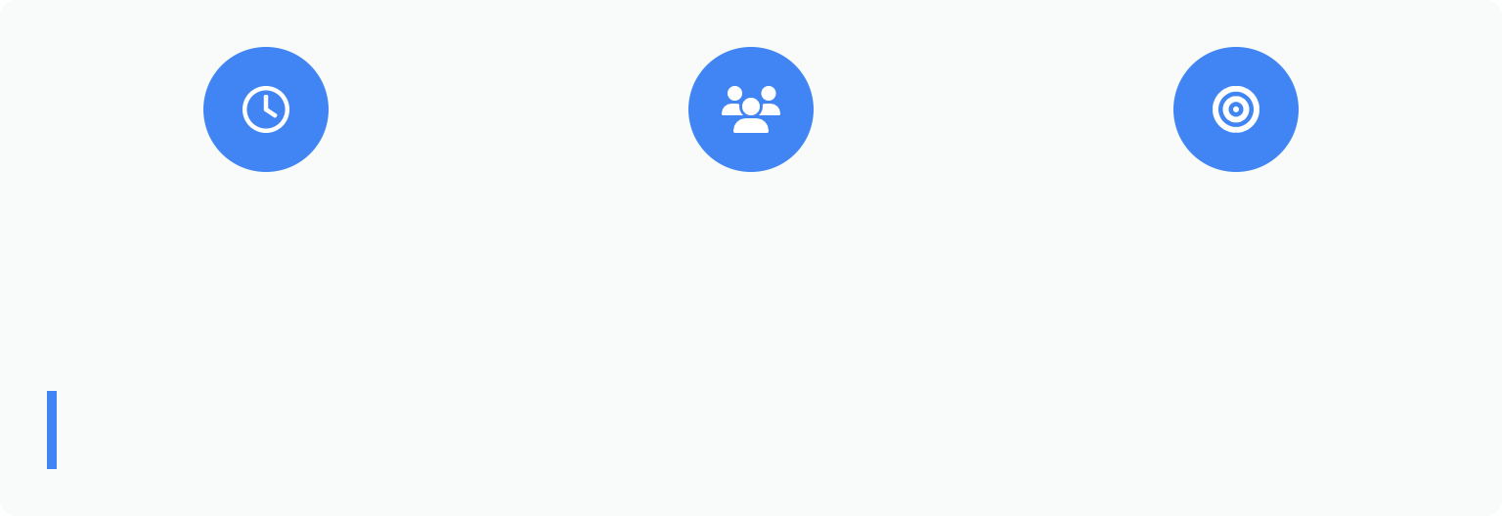
Android Framework
신입 및 경력 개발자를 위한 전문 교육 과정
교육 시간
24시간
교육 대상
Android 신입 및 경력 개발자
교육 목표
Framework 핵심 개념과
실습 능력 습득
Binder, IPC, System Service, UI 등 Android Framework 핵심 기술에 대한 이론 학습과 실습을 통해 Android 시스템 전문성 향상

Slide 2

과정 상세 (레슨 0~6)
Android Framework
이론
기본 개념 및 아키텍처 이해
실습
코드 작성 및 실전 구현
# | 레슨 제목 | 시간 | 주요 Activity | 방식
0 | Android 시스템 아키텍처 개요 | 1h | Android 소개 : Kernel and HAL | 이론
1 | Binder 개념 및 IPC 이해 | 1h | Android에서의 IPC(Inter-Process Communication)의 필요성과 역할 | 이론
2 | Binder 실습 (AIDL 기반 IPC 구현) | 1h | AIDL의 기본 구조와 사용 이유 | 이론
3 | 간단한 IPC 서비스 개발 | 1h | AIDL 인터페이스(IHelloService.aidl) 정의 | 실습
4 | Binder 심화 분석 | 1h | Android Driver의 동작 | 이론
5 | Native Binder vs Java Binder, 보안 모델 | 1h | Native Binder vs Java Binder 비교 | 이론
6 | 커스텀 System Service 추가 및 디버깅 | 1h | Interface 정의 (C++) | 실습
레슨 0-6은 Android 시스템 아키텍처에 대한 기본 이해를 바탕으로 Binder와 IPC에 중점을 둡니다. 이론 학습 후 실습을 통해 직접 AIDL 기반 서비스를 구현하고, System Service를 추가하는 방법을 배웁니다.

Slide 3
과정 상세 (레슨 7~13)
Android Framework
이론
기본 개념 및 아키텍처 이해
실습
코드 작성 및 실전 구현
# | 레슨 제목 | 시간 | 주요 Activity | 방식
7 | Android Framework Core 분석 | 1h | SurfaceFlinger 소개 | 이론
8 | RRO (Runtime Resource Overlays) 개념 및 활용 | 1h | RRO의 개념과 등장 배경 | 이론
9 | SRO (Static Resource Overlays) 적용 | 1h | SRO 개념 및 특징 | 이론
10 | Jetpack 라이브러리 개요 및 활용법 | 1h | Jetpack 개요 및 분류 | 이론
11 | WindowManager 및 System UI 구조 | 2h | WindowManager 개요 및 구조(자동차 UI 기준) | 이론
12 | System UI 구조와 커스터마이징 | 3h | System UI 개요(자동차 UI 기준) | 이론
13 | APEX 및 모듈 업데이트 개념 이해 | 1h | APEX란? | 이론
레슨 7-13은 Framework Core 분석을 시작으로 RRO/SRO 리소스 관리 기법과 Jetpack 라이브러리를 다룹니다. 특히 WindowManager와 System UI 구조에 집중하며 자동차 UI 관점에서 접근합니다. 마지막으로 APEX 모듈 업데이트 개념을 학습합니다.

Slide 4



Android 소개 및 역사
Android Framework
Android의 탄생 및 발전
2003년: Andy Rubin이 Android Inc. 설립 - 카메라 OS 개발 목적
2005년: Google이 Android Inc. 인수 - 모바일 시장 진출 전략
2007년: Open Handset Alliance 결성 및 Android 플랫폼 공식 발표
2008년: 첫 Android 스마트폰 'HTC Dream(G1)' 출시
주요 버전별 변화
Android 1.5 Cupcake 가상 키보드,
위젯 지원
Android 4.0 Ice Cream Sandwich 홀로 디자인, 스크린샷 기능
Android 5.0 Lollipop 머티리얼 디자인, ART 런타임
Android 8.0 Oreo Project Treble, 알림 채널
Android 10
전체 화면 제스처, 다크 테마
Android 13
프라이버시 강화, 앱별 언어 설정
오픈소스 생태계 특징
AOSP (Android Open Source Project): 누구나 접근 가능한 소스 코드
커스터마이징: 제조사별 UI 및 기능 차별화 가능
프래그멘테이션: 다양한 버전과 기기 존재로 인한 호환성 문제
에코시스템: 개발자, 제조사, 서비스 제공자 간 상호 연결된 생태계
Android는 Linux 커널을 기반으로 한 오픈소스 운영체제로, 현재 전 세계 모바일 OS 시장의 70% 이상을 점유하고 있습니다. Google이 주도하지만 개방형 생태계를 통해 다양한 기업들이 참여하여 발전하고 있으며, 스마트폰뿐 아니라 태블릿, TV, 자동차, 웨어러블 기기 등으로 확장되고 있습니다.

Slide 5



Linux Kernel 기반 아키텍처
Android Framework
리눅스 커널 역할
Android 아키텍처 계층
하드웨어 추상화: 다양한 하드웨어를 일관된 방식으로 접근
메모리 관리: 프로세스별 가상 메모리 할당 및 관리
Applications
사용자 앱, 시스템 앱
프로세스 관리: 애플리케이션 실행과 멀티태스킹 지원
Activity, Content Provider, Window Manager
보안 모델: 앱별 UID/GID 할당, 샌드박스 환경 제공
Application Framework
드라이버 시스템: 카메라, 오디오, 디스플레이 등 관리
Android Runtime & Libraries
ART, Native 라이브러리, Java API
시스템 안정성 및 보안 특징
Hardware Abstraction Layer
하드웨어와 소프트웨어 사이 인터페이스
SELinux: 강제 접근 제어로 권한 관리 강화
Linux Kernel
메모리, 프로세스, 드라이버 관리
앱 샌드박싱: 앱마다 독립적인 실행 환경 제공
권한 기반 보안: 동적/정적 권한 요청 시스템
계층 간 통신: Binder IPC 메커니즘을 통해 효율적인 프로세스 간 통신
Verified Boot: 부팅 시 무결성 검증
모듈화 구조: 각 계층이 독립적으로 개발 및 업데이트 가능
프로세스 격리: 앱 간 데이터 접근 제한
Android는 Linux Kernel 버전 4.x~5.x를 기반으로 하며, Project Treble을 통해 OS와 벤더 구현을 분리하여 시스템 업데이트를 더 빠르게 제공합니다. SELinux와 프로세스 격리 기술로 악성 앱 으로부터 시스템과 사용자 데이터를 보호합니다.

Slide 6



HAL (Hardware Abstraction Layer) 개념
Android Framework
HAL이란?
하드웨어 추상화 계층: 하드웨어와 상위 소프트웨어 간 인터페이스 제공
표준화된 인터페이스: 다양한 하드웨어에 일관된 접근 방식 제공
독립성 확보: 소프트웨어가 하드웨어 세부사항을 알 필요 없음
제조사 자유도: 제조사별 하드웨어 특성 반영 가능
HAL 아키텍처
Android 애플리케이션
Android 프레임워크
HAL (Hardware Abstraction Layer)
리눅스 커널 (드라이버)
하드웨어
HAL 구조 & 동작 원리
HAL module: 특정 하드웨어 컴포넌트 담당 (카메라, 블루투스 등) HAL interface: 표준화된 API로 정의 (.hal 파일)
Stub/Proxy: Binder IPC를 통한 통신 모델
JNI Layer: Java Framework와 HAL 사이 통신 연결
드라이버와의 연계
Vendor Interface: 제조사 드라이버와 HAL 모듈 연결
HIDL (Hardware Interface Definition Language): HAL
인터페이스 정의 언어
Passthrough 모드: 동일 프로세스 내 HAL과 드라이버 통신
Binderized 모드: 별도 프로세스로 HAL 서비스 실행
Project Treble부터 HAL 구조가 더욱 모듈화되어 OS 업데이트와 하드웨어 구현 간 분리가 강화되었습니다. 이를 통해 제조사는 하드웨어 드라이버 변경 없이 Android 업데이트를 빠르게 제공할 수 있게 되었으며, 개발자는 다양한 기기에서 일관된 API를 통해 하드웨어 기능에 접근할 수 있게 되었습니다.

Slide 7


Android Runtime (ART) 소개
Android Framework
ART 등장 배경
Dalvik: Android 초기 런타임 - JIT(Just-In-Time) 컴파일 방식 사용 JIT의 한계: 앱 실행 시마다 바이트코드 컴파일, 배터리 소모, 성능 저하
Android 4.4: ART 실험적 도입 (Dalvik과 함께 옵션으로 제공)
Android 5.0: Dalvik을 완전히 대체, ART가 기본 런타임으로 채택
ART 주요 특징
AOT(Ahead-Of-Time) 컴파일: 앱 설치 시 네이티브 코드로 미리 변환
향상된 GC(Garbage Collection): 앱 실행 중 중단 감소, 메모리 관리 개선
개선된 디버깅: 더 많은 진단 정보, 개발자 도구 강화
DEX 파일 최적화: 향상된 메모리 매핑, 앱 시작 시간 단축
앱 실행 구조
Java 코드
.java
바이트코드
.class
DEX 파일
.dex
ART 런타임
AOT 컴파일러
네이티브 기계어 코드
기기 아키텍처에 최적화
ART는 앱 설치 시 DEX 파일을 네이티브 코드로 미리 변환하여 저장하고, 실행 시 이 변환된 코 드를 직접 사용하여 성능을 크게 향상시킵니다.
Dalvik vs ART 비교
컴파일
Dalvik: JIT (실행 시 컴파일) ART: AOT (설치 시 컴파일)
Dalvik: 중간 수준
ART: 향상된 실행 속도 (최대 2배)
Dalvik: 지속적 컴파일로 소모 큼
ART: 컴파일 오버헤드 감소, 배터리 효율 개선
Dalvik: 적은 저장공간 필요
ART: 미리 컴파일된 코드로 더 많은 공간 필요
성능
배터리
저장공간

Slide 8

시스템 서비스 개요
Android Framework
시스템 서비스란?
시스템 서비스 구조도
시스템 서비스는 Android Framework 내부에서 동작하는 백그라운드 프로세스로, 앱이 하드웨어 및 시스템 기능을 사용할 수 있게 해주는 중간 다리 역할을 합니다.
사용자 앱과 system_server 프로세스 간 통신을 제공 Binder IPC를 통해 다른 프로세스와 통신 하드웨어 접근, 앱 라이프사이클 관리, UI 제어 등 핵심 기능 담당 Android API를 통해 개발자에게 일관된 인터페이스 제공
WindowManager
화면 관리
ActivityManager
앱 라이프사이클
PackageManager
앱 패키지 관리
ServiceManager
서비스 관리 및 등록
LocationManager
위치 서비스
서비스 간 구조 및 연동
Context.getSystemService()를 통한 서비스 접근 ServiceManager가 모든 시스템 서비스 등록 및 관리
서비스 간 상호 의존성 존재 (예: WindowManager ↔ ActivityManager)
권한 체크 및 보안 제약을 통한 보호 계층 구현
PowerManager
전원 관리
NotificationManager
알림 관리
주요 시스템 서비스: ActivityManager (앱 라이프사이클), WindowManager (화면 및 창 관리), PackageManager (앱 설치/삭제), InputManager (입력 이벤트), SensorManager (센서 데 이터), ConnectivityManager (네트워크), AudioManager (오디오), TelephonyManager (통화)

Slide 9




IPC의 필요성과 중요성
Android Framework
IPC(Inter-Process Communication)란?
Android IPC 기본 구조
서로 다른 프로세스 간에 데이터와 정보를 교환하는 메커니즘
메모리 공간이 분리된 프로세스 간 통신
운영체제에서 제공하는 표준화된 방식으로 데이터 교환 프로세스 간 협업과 동기화를 가능하게 함
앱 프로세스 A
Binder/IPC
앱 프로세스 B
클라이언트
프로세스 간 통신
서비스 제공자
각 앱은 독립된 프로세스에서 실행되며, 시스템에서 제공하는 IPC 메커니즘을 통해 통신
Android에서 IPC가 필요한 이유
샌드박스 보안 모델: 각 앱은 독립된 프로세스에서 실행 권한 격리: 앱마다 다른 권한과 접근 레벨 부여
시스템 서비스 접근: 중요 시스템 기능은 별도 프로세스로 실행 앱 간 협업: 다양한 앱이 기능을 공유하고 통합
보안 및 데이터 공유 측면
Intent 필터: 앱이 처리할 수 있는 데이터 타입과 액션 정의
Permission: IPC 접근 시 권한 검사로 무단 접근 방지
ContentProvider: 구조화된 데이터 공유를 위한 안전한 인터페이스 서명 기반 권한: 동일 개발자 앱 간 특별 권한 공유
Android의 IPC 메커니즘은 앱 격리와 보안을 유지하면서도 시스템과 앱 간, 또는 앱과 앱 간의 안전한 통신을 가능하게 합니다. Binder는 Android에서 가장 중요한 IPC 기술로, 높은 성능과 보안성 을 제공하면서 복잡한 객체도 전달할 수 있습니다.

Slide 10



Android IPC 메커니즘 개요
Android Framework
Android IPC 구현 방식
Intent
Bundle
Binder
컴포넌트 간 통신을 위한 메시지 객체. 명시적/암시적 Intent 를 통한 데이터 전달
키-값 쌍으로 데이터를 저장하는 컨테이너. Intent, Fragment 간 데이터 전달에 사용
Android의 핵심 IPC 메커니즘. 프로세스 간 통신을 위한 특화 된 RPC 방식
Messenger
Broadcast
ContentProvider
Handler 기반 IPC. Message 객체를 통해 스레드 간 통신 처리
시스템 이벤트나 앱 이벤트를 다른 앱에 전달. 다수의 수신자에 게 메시지 전달
구조화된 데이터 공유. SQLite DB, 파일 등의 데이터를 다른 앱에 제공
각 방식의 장단점
IPC 방식 | 장점 | 단점 | 적합한 상황
Binder | 높은 성능, 보안성 | 구현 복잡성 | 시스템 서비스, 복잡한 데이터 전송
Intent | 간편한 사용법 | 대용량 데이터 전송 제한 | 액티비티 간 이동, 간단한 데이터 전달
ContentProvider | 데이터 공유 특화 | 설정 과정 복잡 | 구조화된 데이터 공유 (DB)
Messenger | 스레드 안전성 | 동기 통신 불가 | 간단한 서비스 통신

Slide 11
Android IPC 메커니즘 개요
Android Framework
활용 예시
Binder IPC 예시
Intent 사용 예시
// AIDL 인터페이스 정의
interface IRemoteService {
void registerCallback(ICallback cb);
int getCounter();
}
Intent intent = new Intent(this, TargetActivity.class); intent.putExtra("key", "value");
startActivity(intent);
액티비티 전환, 다른 앱 기능 호출, 데이터 공유에 활용
시스템 서비스와 앱 간 통신, 멀티미디어 프레임워크에서 활용
Android에서 IPC는 샌드박스 모델에 따라 분리된 프로세스 간 통신을 가능하게 합니다. 보안과 성능을 고려하여 각 상황에 맞는 IPC 메커니즘을 선택하는 것이 중요합니다. 특히 Binder는 Android 특화 IPC로 시스템 내부에서 폭넓게 활용됩니다.

Slide 12


Binder 드라이버 소개
Android Framework
Binder란?
데이터 송수신 흐름
Android의 핵심 IPC(Inter-Process Communication) 메커니즘
프로세스 간 통신을 위한 Android 고유의 메시지 전달 시스템
Linux 커널 모듈로 구현된 드라이버 기반 아키텍처
System Service와 App 간 통신의 핵심 인프라
프록시-스텁 모델: 클라이언트는 프록시, 서버는 스텁 사용
마샬링/언마샬링: Parcel 객체를 통한 데이터 직렬화/역직렬화
비동기/동기 호출: oneWay=true/false를 통한 호출 방식 지정
트랜잭션: BINDER_TRANSACTION 명령으로 전송
Binder IPC 기본 구조
Binder 드라이버 구조
/dev/binder: 커널 드라이버 장치 파일
mmap(): 사용자 공간과 커널 공간 간 메모리 매핑 ioctl(): 드라이버 통신을 위한 주요 시스템 콜
Binder 프로토콜: BC_XXX(클라이언트→서버), BR_XXX(서버→클라이언트)
Reference Counting: 객체 생명주기 관리 메커니즘
Client Process
Server Process
BpBinder (Proxy)
BBinder (Stub)
Client App
System Service
Binder Driver (Kernel)
/dev/binder
1. 요청 (Parcel)
2. 처리
4. 수신
3. 응답 (Parcel)
Binder는 단순한 IPC 메커니즘을 넘어 객체 지향적 RPC 기능을 제공하며, 프로세스 ID 기반 보안 모델을 통해 다른 IPC 방식보다 안전합니다. Android의 모든 시스템 서비스는 Binder를 통해 통신 하며, AIDL은 이를 쉽게 구현할 수 있는 인터페이스를 제공합니다.

Slide 13
Binder 아키텍처 구조
Android Framework
전체 Binder 구성도
Binder IPC 아키텍처
Client Process: Binder 서비스를 사용하는 애플리케이션
Server Process: Binder 서비스를 제공하는 프로세스
Binder Driver: 클라이언트와 서버 간 통신 중개
Service Manager: 서비스 등록 및 조회 담당
Client Process
Proxy
Server Process
Stub
객체 매핑 및 참조 구조
Proxy 객체: 클라이언트에서 원격 서비스 메서드 호출 대행
Stub 객체: 서버에서 클라이언트 요청을 실제 구현체로 전달
Binder 토큰: 프로세스 간 객체 참조를 위한 고유 식별자
IBinder: 통신 채널을 추상화하는 인터페이스
Binder Driver
/dev/binder
동작 순서
Client가 Proxy 인터페이스 메서드 호출
Proxy가 데이터를 Parcel로 직렬화하여 Binder 드라이버로 전송
Binder 드라이버가 데이터를 Server 프로세스로 전달
Stub이 데이터를 역직렬화하여 실제 구현체 메서드 호출
결과가 동일한 경로로 역방향 전달되어 Client에게 반환
1
2
3
4
5
Binder는 Android의 핵심 IPC 메커니즘으로, 프로세스 간 객체 지향적 통신을 가능하게 합니다. 참조 카운팅과 토큰 기반 매핑을 통해 원격 객체를 안전하게 관리하며, 한 번에 최대 1MB 데이터 전송이 가능합니다.

Slide 14

IPC vs Binder 비교
Android Framework
Binder 사용 시 이점
일반 IPC와 Binder의 차이점
객체 지향적 IPC: 원격 객체를 직접 호출하는 것처럼 코드 작성 가능
구분
일반 IPC
Binder
효율적인 메모리 관리: 공유 메모리 방식으로 데이터 전송 효율화
구현 방식
파이프, 소켓, 공유 메모리 등
드라이버 기반 메모리 공유
보안 강화: 프로세스 ID 기반 인증 체계 제공
성능
데이터 복사 오버헤드 발생
단일 복사로 성능 최적화
동기/비동기 지원: 양방향 통신 지원으로 유연한 구현 가능
보안
제한적인 ID 체크
UID/PID 기반 권한 관리
안정성: 클라이언트 프로세스 종료 시 자동 정리
추적성
호출 관계 추적 어려움
호출자 정보 자동 전달
실제 사례
객체 참조
직접 참조 불가
원격 객체 직접 참조 가능
ActivityManager: 앱 실행 및 생명주기 관리 SurfaceFlinger: UI 렌더링 및 디스플레이 관리 PackageManager: 앱 설치 및 정보 관리 AudioFlinger: 오디오 재생 및 믹싱 처리 ContentProvider: 앱 간 데이터 공유
Android에서 Binder는 단순한 IPC 메커니즘을 넘어 시스템 전체의 핵심 통신 기반이 됩니다. 일반 IPC 방식보다 성능, 보안, 유연성 측면에서 강점을 가지며, 안드로이드 프레임워크의 모든 주요 시스템 서비스가 이를 통해 연결되어 있습니다.

Slide 15
AIDL 기본 구조
Android Framework
AIDL(Android Interface Definition Language)이란?
서로 다른 프로세스 간의 IPC 통신을 위한 인터페이스 정의 언어 Java 인터페이스와 유사한 구문으로 원격 메서드 호출 정의 Android 시스템이 Stub과 Proxy 클래스를 자동 생성
System Service와 앱 간 통신에 광범위하게 사용
AIDL 인터페이스 예제
// ICalculator.aidl package com.example.aidl;
/** 원격 계 산기 서비스 인터페이스 */
interface ICalculator { /** 두 숫자 더하기 */
int add(in int a, in int b); /** 두 숫자 빼기 */
int subtract(in int a, in int b);
void registerCallback( ICalculatorCallback callback); /** 결과 리스너 등록 */
void unregisterCallback( ICalculatorCallback callback); /** 리스너 해제 */
}
기본 문법 구조 및 예시
파일 확장자: .aidl (예: IMyService.aidl ) 패키지 정의 및 import 문 사용 가능 interface 키워드로 인터페이스 선언
메서드 파라미터에 in, out, inout 방향 지정자 사용
기본 데이터 타입, String, List, Map, 사용자 정의 Parcelable 객체 지원
AIDL 아키텍처 구조
Client App
Server App
Cross-process 통신 인터페이스 설계
Proxy
Stub
단순하게 유지: 최소한의 메서드와 간단한 데이터 구조 사용
콜백 등록: 양방향 통신을 위한 리스너 패턴 구현
에러 핸들링: 원격 호출의 예외 처리 방법 고려
비동기 호출: UI 스레드 블로킹 방지를 위한 설계
Binder Driver
AIDL은 Android에서 안전한 프로세스 간 통신을 구현하는 핵심 메커니즘입니다. AIDL 파일을 생성하면 Android 빌드 시스템이 자동으로 IBinder 기반 통신을 처리하는 클래스를 생성하며, 이를 통해 개발자는 복잡한 IPC 구현 세부사항에 신경 쓰지 않고 다른 앱이나 시스템 서비스와 통신할 수 있습니다.

Slide 16



AIDL 사용 이유와 장점
Android Framework
AIDL의 필요성
복잡한 데이터 타입: 기본 데이터 타입을 넘어선 복잡한 객체 전송 가능
프로세스 간 통신: 서로 다른 앱/프로세스 간 안전한 데이터 교환
시스템 서비스 접근: Android 시스템 서비스와의 통신 인터페이스 제공
비동기 통신: oneway 인터페이스를 통한 비동기 메서드 호출 지원
AIDL vs JSON/Parcelable 비교
데이터 전송 방식 비교
AIDL
프로세스 간 직접 객체 참조 전달 (바인더 기반)
JSON
텍스트 기반 직렬화, 크로스 플랫폼 호환성 높음
개발 효율성 및 확장성
Parcelable
Android 전용 바이너리 직렬화, 성능 최적화
자동 코드 생성: 스텁/프록시 클래스 자동 생성으로 개발 시간 단축
타입 안전성: 컴파일 타임에 타입 체크 가능
인터페이스 버전 관리: 인터페이스 확장 시 기존 클라이언트와 호환성 유지
모듈화: 명확한 인터페이스 정의로 시스템 모듈화 용이
사용 시나리오
AIDL 사용 적합 상황:
여러 앱에서 공유되는 시스템 서비스 구현
서로 다른 프로세스 간 복잡한 데이터 구조 전송
동기/비동기 메서드 호출이 필요한 경우
JSON/Parcelable 활용:
단순 데이터 전송 (Intent, Bundle 사용)
일시적인 상태 저장 (Parcelable)
네트워크 통신 및 외부 시스템 연동 (JSON)
AIDL은 Parcelable 인터페이스를 구현한 객체도 전송할 수 있어 두 기술을 함께 활용하는 경우가 많습니다. 복잡한 객체는 Parcelable로 직렬화하고, 프로세스 간 통신은 AIDL을 통해 처리하는 방 식으로 장점을 결합할 수 있습니다.

Slide 17



AIDL 인터페이스 정의 방법
Android Framework
AIDL 파일 생성 절차
AIDL 인터페이스 예시 코드
1
AIDL 파일 생성: .aidl 확장자 파일 생성 (예: IMyService.aidl)
// ICalculatorService.aidl
// 계산기 서비스 인터페이스 정의
package com.example.myapp;
// Parcelable 객체 사용 시 import 필요
import com.example.myapp.CalculationResult;
// 인터페이스 정의
interface ICalculatorService {
// 기본 연산 메서드
int add(in int a, in int b);
int subtract(in int a, in int b);
int multiply(in int a, in int b);
float divide(in int a, in int b);
// 복잡한 계산 결과 반환
CalculationResult calculateExpression( in String expression);
// 비동기 콜백 등록
void registerCallback(in ICalculatorCallback callback);
// 콜백 해제
void unregisterCallback(in ICalculatorCallback callback);
}
2
패키지 설정: 자바 패키지와 동일한 위치에 배치 (/src/main/aidl/com/example/...)
3
인터페이스 정의: interface 키워드로 선언 후 메서드 정의
4
빌드 자동 생성: Gradle 빌드 시 해당 인터페이스의 Stub/Proxy 클래스 자동 생성됨
메서드 시그니처 작성 규칙
모든 메서드는 반환 값과 0개 이상의 매개변수를 가질 수 있음
모든 매개변수는 방향 태그가 필요: in , out , inout
지원 데이터 타입:
기본 타입: int , long , boolean , String 등
사용자 정의 : Parcelable 타입 (import 필요)
다른 AIDL : 인터페이스 (import 필요)
메서드 선언 끝에 세미콜론(;) 필수
@nullable
어노테이션으로 null 전달 가능 표시

Slide 18
AIDL 인터페이스 정의 방법
Android Framework
주요 체크포인트
메서드에 throws 구문 사용 불가 (RemoteException은 자동처리)
콜렉션 사용 시 항상 구체적인 타입 명시 (List 대신 List로 표기)
외부 패키지의 Parcelable 클래스는 완전한 패키지 경로로 import 변경에 민감하므로 버전 관리 고려 (주석으로 버전 표시 권장)
oneway 키워드로 비동기 호출 가능 (반환값 void만 가능)
AIDL 인터페이스는 서버-클라이언트 간 통신의 명세서 역할을 합니다. 인터페이스 변경 시 클라이언트 앱도 업데이트가 필요하므로 신중하게 설계하고, 버저닝과 하위 호환성을 고려해야 합니다.

Slide 19
클라이언트-서버 구조
Android Framework
Android IPC 클라이언트/서버 모델
클라이언트 ↔ 서버 호출 흐름도
서버(Server): AIDL 인터페이스를 구현하는 서비스 컴포넌트
클라이언트(Client): 서비스를 사용하는 애플리케이션 컴포넌트
스텁(Stub): 서버측에서 구현된 인터페이스의 구현체
프록시(Proxy): 클라이언트측에서 서버와 통신하는 중개자
클라이언트 앱
서비스 앱
서비스 바인딩, ServiceConnection 활용
1. Intent와 ServiceConnection으로 bindService() 호출
bindService(): 클라이언트가 서비스에 연결하는 메서드
ServiceConnection: 서비스 연결 상태를 모니터링하는 인터페이스
onServiceConnected(): 서비스 연결 시 호출되는 콜백
onServiceDisconnected(): 서비스 연결 해제 시 호출되는 콜백
2. onBind() 호출 → Binder 객체 반환
3. ServiceConnection.onServiceConnected() 콜백 호출
ServiceConnection 구현 예시:
private ServiceConnection mConnection = new ServiceConnection() { @Override
public void onServiceConnected(ComponentName name, IBinder service) {
// 서비스가 연결되면 IBinder를 통해 AIDL 인터페이스 획득 mService = IHelloService.Stub.asInterface(service); mIsBound = true;
}
4. Stub.asInterface()로 AIDL 인터페이스 획득
5. 프록시를 통해 원격 메서드 호출
6. Binder IPC를 통한 프로세스 간 통신
@Override
public void onServiceDisconnected(ComponentName name) {
// 서비스 연결이 끊겼을 때의 처리
mService = null; mIsBound = false;
}
바인딩 프로세스 요약:
클라이언트가 bindService() 호출 → 서비스의 onBind() 메서드 실행 → IBinder 반환 → onServiceConnected() 콜백에서 Stub.asInterface()로 AIDL 인터페이스 획득 → 메서드 원격 호출
};

Slide 20
AIDL 코드 예제
Android Framework
ICalcService.aidl 파일 예제
// ICalcService.aidl
package com.example.aidldemo;
// 간단한 계산기 서비스 인터페이스
interface ICalcService {
int add(in int a, in int b);
int subtract(in int a, in int b);
int multiply(in int a, in int b);
int divide(in int a, in int b);
}

Slide 21
AIDL 코드 예제
Android Framework
자동 생성되는 Stub 클래스 구조
// 컴파일러에 의해 자동 생성되는 코드 구조
public static abstract class Stub extends android.os.Binder implements com.example.aidldemo.ICalcService {
// Binder 인터페이스 식별자
private static final java.lang.String DESCRIPTOR = "com.example.aidldemo.ICalcService";
// 생성자
public Stub() {
this.attachInterface(this, DESCRIPTOR);
}
// 프록시 객체 생성 메서드
public static com.example.aidldemo.ICalcService asInterface(android.os.IBinder obj) {
if (obj == null) return null;
return new com.example.aidldemo.ICalcService.Stub.Proxy(obj);
}
// onTransact 메서드 - IPC 요청 처리
@Override public boolean onTransact(int code, android.os.Parcel data, android.os.Parcel reply, int flags) {
// 여기서 각 메서드 호출 코드와 파라미터 처리
}
}

Slide 22
AIDL 코드 예제
Android Framework
클라이언트 서비스 호출 예제
public class MainActivity extends AppCompatActivity { private ICalcService mCalcService;
/ 서비스 연결 관리
private ServiceConnection mConnection = new ServiceConnection() {
@Override public void onServiceConnected(ComponentName name, IBinder service) {
/ Stub.asInterface를 통해 프록시 객체 얻기
mCalcService = ICalcService.Stub.asInterface(service);
try {
/ IPC 호출 - 실제로는 프록시가 Binder를 통해 서비스에 전달
int result = mCalcService.add(10, 20);
Log.d("AIDL_DEMO", "계산 결과: " + result);
} catch (RemoteException e) {
e.printStackTrace();
}
}
@Override public void onServiceDisconnected(ComponentName name) { mCalcService = null;
}
};
/ 서비스 바인딩
private void bindCalcService() {
Intent intent = new Intent("com.example.aidldemo.CALC_SERVICE"); intent.setPackage("com.example.aidldemo");
bindService(intent, mConnection, Context.BIND_AUTO_CREATE);
}
}
핵심 포인트: AIDL을 작성하면 컴파일 시 Stub과 Proxy 클래스가 자동 생성됩니다. Stub은 서비스 측에서 구현하며, 클라이언트는 Proxy를 통해 마치 로컬 객체처럼 원격 메서드를 호출합니다. 이 과정에서 Binder 드라이버가 프로세스간 통신을 처리합니다.

Slide 23


IHelloService.aidl 인터페이스 정의
Android Framework
IHelloService.aidl 예제 코드
IHelloService.aidl
메서드 정의
// IHelloService.aidl
package com.example.service;
sayHello(): 기본 인사말을 반환하는 단순 메서드
sayHelloTo(String name): 이름을 전달받아 맞춤형 인사말 반환
// Declare any non-default types here with import statements
import com.example.service.Person;
greetPerson(in Person person): Parcelable 객체를 전달받아 처리
asyncMessage(String message): oneway 키워드로 비동기 호출 구현
/**
* 간단한 Hello 서비스 인터페이스 정의
*/
interface IHelloService {
// 기본 형식 메서드
String sayHello();
AIDL 문법 체크포인트
방향 지정자 사용
in, out, inout - 객체 전달 시 데이터 흐름 방향 지정
// 파라미터가 있는 메서드
String sayHelloTo(String name);
지원 데이터 타입
기본 타입, String, CharSequence, List, Map, Parcelable 구현 클래스
// 커스텀 객체를 파라미터로 사용
String greetPerson(in Person person);
oneway 키워드
비동기 호출 시 사용, 항상 void 반환 타입과 함께 사용
Parcelable 객체 정의
별도의 .aidl 파일에 parcelable 키워드로 선언 필요
// oneway 키워드 사용 예
oneway void asyncMessage(String message);
}
주석 지원
Java와 동일한 형태의 주석 사용 가능 (// 또는 /* */)

Slide 24
IHelloService.aidl 인터페이스 정의
Android Framework
Person.aidl
// Person.aidl
package com.example.service;
// Parcelable 객체 선언
parcelable Person;
AIDL 인터페이스 정의 후 빌드하면 Android Studio가 자동으로 Stub과 Proxy 클래스를 생성합니다. 이를 통해 IPC 호출 시 발생하는 마샬링/언마샬링 과정을 자동으로 처리합니다. 복잡한 객체를 전달할 때는 반드시 Parcelable 구현이 필요합니다.

Slide 25


서비스 구현 클래스 작성
Android Framework
Service 클래스 구현 방법
구현 예제 코드
Service 상속: 기본 Service 클래스를 상속하여 HelloService 구현
AIDL 인터페이스: 이전에 정의한 IHelloService.aidl에 대한 구현체 생성
public class HelloService extends Service {
Stub 클래스: Binder.Stub을 상속한 클래스를 통해 메서드 구현
// AIDL 인터페이스 구현
private final IHelloService.Stub mBinder = new
IHelloService.Stub() {
@Override
public String sayHello(String name) throws
RemoteException {
return "Hello, " + name + "!";
}
생명주기: onCreate(), onDestroy() 등 서비스 생명주기 메서드 구현
onBind/onUnbind 사용법
onBind(Intent): 클라이언트가 서비스에 바인딩할 때 호출
구현된 Binder 객체를 반환하여 클라이언트와 통신 채널 형성
@Override
public String getMessage() throws RemoteException {
onUnbind(Intent): 클라이언트가 연결 해제할 때 호출
리소스 정리 작업 수행 후 rebind 허용 여부 결정 (true/false 반환)
AndroidManifest.xml 등록
android:exported="true" 속성은 다른 앱에서 해당 서비스에 접근할 수 있게 합니다. 보안상 필요한 경우에만 사용하고, 권한 설정(android:permission)을 통해 접근을 제한하는 것이 좋습니 다. 또한 android:process 속성을 사용하여 서비스를 별도 프로세스에서 실행할 수 있습니다.

Slide 26

클라이언트 애플리케이션 개발
Android Framework
클라이언트 AIDL 서비스 이용 구조
서비스 바인딩 예제 코드
ServiceConnection: 서비스 연결 관리 콜백 인터페이스 bindService(): 서비스 바인딩 요청 메서드 IHelloService.Stub.asInterface(): Binder를 인터페이스로 변환 onServiceConnected(): 서비스 연결 성공 시 호출되는 콜백 onServiceDisconnected(): 서비스 연결 해제 시 호출되는 콜백
public class HelloClientActivity extends AppCompatActivity { private IHelloService mService;
private boolean mBound = false;
private ServiceConnection mConnection = new ServiceConnection() { @Override
public void onServiceConnected(ComponentName name, IBinder ser
// IBinder를 IHelloService 인터페이스로 변환
mService = IHelloService.Stub.asInterface(service); mBound = true;
updateUI();
}
권한 설정 및 보안
Manifest 권한 설정: 서비스에 접근하기 위한 권한 선언
<uses-permission>: 서비스 사용 권한 요청 SecurityException: 권한 없이 서비스 접근 시 발생하는 예외 서명 체크: 동일 서명 앱 간 권한 확인 방법
@Override
public void onServiceDisconnected(ComponentName name) { mService = null;
mBound = false;
}
// AndroidManifest.xml
<uses-permission android:name="com.example.helloservice.PERMISSION" />
};
// 권한 확인 코드
try {
bindService(intent, mConnection, Context.BIND_AUTO_CREATE);
} catch (SecurityException e) {
Log.e(TAG, "권한이 없습니다: " + e.getMessage());
}

Slide 27
클라이언트 애플리케이션 개발
Android Framework
서비스 바인딩 예제 코드
서비스 메서드 호출
private void callServiceMethod() { if (mBound) {
try {
// AIDL 정의 메서드 호출
String message = mService.sayHello("Android Developer"); resultTextView.setText(message);
} catch (RemoteException e) {
Log.e(TAG, "원격 호출 오류: " + e.getMessage());
}
}
}
@Override
protected void onStart() { super.onStart();
// 서비스에 바인딩
Intent intent = new Intent(); intent.setComponent(new ComponentName(
"com.example.helloservice",
"com.example.helloservice.HelloService"));
bindService(intent, mConnection, Context.BIND_AUTO_CREATE);
}
@Override
protected void onStop() { super.onStop();
// 서비스 바인딩 해제
if (mBound) {
unbindService(mConnection); mBound = false;
}
}
AIDL 서비스 바인딩 흐름
클라이언트 앱
bindService()
Intent, ServiceConnection
서비스 앱
onBind()
IBinder 반환
Tip: 서비스 바인딩 시 Context.BIND_AUTO_CREATE 플래그를 사용하면 서비스가 존재하지 않을 경우 자동으로 생성됩니다. 클라이언트에서 onServiceConnected() 콜백 내에서만 서비스 메소 드를 호출하는 것이 안전합니다.

Slide 28
서비스 바인딩 및 호출
Android Framework
bindService사용법
AIDL메서드 호출 예시
동작 흐름 다이어그램
서비스 연결을 위한 Intent 생성 ServiceConnection 구현 바인딩 요청 및 해제
IHelloService.aidl 인터페이스
클라이언트 앱
interface IHelloService {
String sayHello(String name); int add(int a, int b); List<String> getMessages();
}
// Intent 생성
Intent intent = new Intent();
intent.setComponent(
new ComponentName("패키지명", "서비스클래스명")); _{클라이언트에서 메서드 호출}
// ServiceConnection 구현
ServiceConnection conn = new ServiceConnection() {
@Override
public void onServiceConnected( ComponentName name, IBinder service) {
// 서비스 연결 시 호출
IHelloService mService =
IHelloService.Stub.asInterface(service);
}
@Override
public void onServiceDisconnected( ComponentName name) {
// 서비스 연결 해제 시 호출
}
};
// 바인딩 요청
bindService(intent, conn, BIND_AUTO_CREATE);
// 바인딩 해제
unbindService(conn);
1 bindService() 호출
try {
// 문자열 반환 메서드
String result = mService.sayHello("Android");²
Log.d(TAG, "Response: " + result);
// 정수 반환 메서드
int sum = mService.add(10, 20); Log.d(TAG, "Sum: " + sum);
// 리스트 반환 메서드
List<String> msgs = mService.getMessages();
for (String msg : msgs) { Log.d(TAG, "Message: " + msg);
}
} catch (RemoteException e){ e.printStackTrace();
}
2
ServiceConnection.onServiceConnected()
3 IBinder를 통해 AIDL 인터페이스 획득
4 AIDL 메서드 호출 → Binder IPC 실행
서비스
서비스 바인딩은 안드로이드에서 프로세스 간 통신을 위한 핵심 메커니즘입니다. bindService()로 연결을 시작하고 ServiceConnection 콜백을 통해 IBinder 객체를 전달받습니다. 이 IBinder는 AIDL.Stub.asInterface() 메서드를 통해 AIDL 인터페이스로 변환되어 원격 메서드 호출이 가능해집니다.

Slide 29



디버깅 및 테스트
Android Framework
AIDL 통신 테스트 전략
오류 해결법 Q&A
단계적 테스트: 서비스 → 바인딩 → 메서드 호출 순서로 테스트
❓ ServiceConnection 연결 실패
✅ 해결책: AndroidManifest.xml에 서비스 선언 확인, 패키지명 일치 여부, 서비스 실행 중인 지 확인
격리 테스트: 서비스만 독립적으로 실행 후 작동 확인
Callback 확인: 비동기 호출 시 콜백 수신 검증
❓ DeadObjectException 발생
✅ 해결책: 서비스 프로세스 종료, Connection 재연결 로직 구현, try-catch로 예외 처리
에지 케이스: Null 파라미터, 대용량 데이터 처리 테스트
❓ Parcel 데이터 손상
✅ 해결책: 커스텀 Parcelable 구현 시 readFromParcel/writeToParcel 순서 일치 확인
로그 출력 방법
// AIDL 로깅을 위한 태그 설정
private static final String TAG = "MyAIDLService";
❓ SecurityException 권한 오류
✅ 해결책: Intent에 패키지명 명시, 클라이언트 앱에 필요 권한 추가
// 다양한 로그 레벨 활용
Log.v(TAG, "Verbose 상세 정보"); Log.d(TAG, "Debug 개발 정보");
Log.i(TAG, "Info 중요 정보");
Log.w(TAG, "Warning 경고");
Log.e(TAG, "Error 오류");
디버깅 체크리스트
서비스 생명주기 확인
onCreate, onBind, onUnbind 호출 로그 검증
Binder 객체 검사
onBind에서 반환하는 Binder 객체 null 여부 확인
프로세스 간 통신 확인
adb shell ps | grep 패키지명으로 프로세스 확인
ANR 모니터링
IPC 작업은 메인 스레드 외부에서 처리하는지 확인
logcat 필터링: adb logcat *:E MyAIDLService:V *:S
Binder 트랜잭션 로깅: adb shell dumpsys activity service MyService
디버깅 팁: AIDL 구현 시 대부분의 오류는 세 가지 영역에서 발생합니다: 1) Manifest 설정 문제, 2) 서비스 바인딩 생명주기 관리, 3) Parcelable 구현 오류. 철저한 로깅과 체계적인 접근으로 문제를 단계별로 해결하세요.

Slide 30

Android Driver 동작 원리
Android Framework
Binder 드라이버 커널 작동 방식
주요 커널 브릿지 함수
/dev/binder 장치 노드로 접근 Linux 커널에 misc device로 등록됨
open(), mmap(), ioctl() 시스템 콜 지원 Transaction 기반 프로세스 간 통신 메커니즘 제공
ioctl() 시스템 콜
Binder 드라이버 제어의 핵심 인터페이스로, 다양한 명령어 지원: BINDER_WRITE_READ: 트랜잭션 전송/수신
BINDER_SET_MAX_THREADS: 스레드 풀 크기 설정 BINDER_SET_CONTEXT_MGR: 서비스 매니저 등록
메모리 관리 기능으로 zero-copy 구현
mmap() 메모리 매핑
프로세스와 커널 간 공유 메모리 영역 설정:
물리적 메모리를 가상 주소 공간에 매핑 데이터 전송 시 복사 최소화 (zero-copy) 일반적으로 1MB 크기로 할당
커널/유저 공간 데이터 흐름
User Space (Client/Server 프로세스)
AIDL, Proxy/Stub, Java/Native Binder
Binder 트랜잭션 라이프사이클
트랜잭션 처리 단계:
클라이언트가 BC_TRANSACTION 명령 전송 드라이버가 대상 프로세스의 대기열에 추가 서버 프로세스가 BR_TRANSACTION 수신 서버가 처리 후 BC_REPLY 반환 클라이언트가 BR_REPLY 수신
write / ioctl()
Kernel Space (Binder Driver)
Binder 노드, 참조 테이블, 트랜잭션 처리
동작 구조의 핵심
Binder 드라이버는 각 프로세스에 대한 컨텍스트를 유지하며, 트랜잭션 데이터를 위한 메모리 관 리, 프로세스 ID 확인, IPC 전송을 중재하는 핵심 역할을 담당합니다.
read / return
커널/유저 경계를 넘나드는 Binder IPC 메커니즘은 안드로이드의 프로세스 간 통신에서 핵심적인 역할을 합니다. 성능 최적화와 보안을 동시에 고려한 설계로, 일반 Linux IPC 메커니즘보다 참조 추 적과 권한 관리에 강점이 있습니다.

Slide 31


Binder 메모리 관리
Android Framework
메모리 관리 구조
메모리 누수 방지 가이드
공유 메모리 매핑: Binder 드라이버가 프로세스 간 데이터를 효율적으로 전송
mmap() 메커니즘: 가상 메모리 페이지를 커널 공간과 매핑
프로세스 단위 할당: 각 프로세스별 최대 1MB 메모리 풀 할당
참조 카운팅: 객체의 생명주기 관리를 위한 강한/약한 참조 개념
Parcel 객체 관리
Parcel.obtain()으로 얻은 객체는 항상 recycle() 호출로 반환
권장
try-finally 블록 사용
바인더 참조 관리
강한 참조 대신 WeakReference 사용하여 메모리 누수 방지
권장
Service 바인딩 해제 시 null 처리
일반적인 실수
대용량 데이터를 반복적으로 IPC로 전송하여 메모리 부족 발생
지양
단일 트랜잭션당 1MB 이상 데이터 전송
Binder 메모리 풀 구조
Process A
— | Binder 드라이버 | —
→ | Shared Memory | ←
Process B
Virtual Memory
Virtual Memory

Slide 32

Binder 메모리 관리
Android Framework
Parcel 객체 활용
메모리 누수 예방 코드 패턴
데이터 직렬화를 위한 컨테이너
// 약한 참조를 통한 바인더 객체 관리
private WeakReference<IMyService> mServiceRef;
// 서비스 연결 시
public void onServiceConnected(ComponentName name, IBinder service) { IMyService myService = IMyService.Stub.asInterface(service); mServiceRef = new WeakReference<>(myService);
}
// 서비스 사용 시 안전한 패턴
public void useService() {
IMyService service = mServiceRef != null ? mServiceRef.get() : null;
if (service != null) {
try {
service.doSomething();
} catch (RemoteException e) {
// 예외 처리
}
}
}
기본 타입, 문자열, 배열 등 다양한 데이터 전송 Parcelable 인터페이스 구현으로 사용자 정의 객체 전송 자동 메모리 해제 메커니즘으로 안전한 데이터 전송
// Parcel 생성 및 데이터 쓰기
Parcel parcel = Parcel.obtain(); try {
parcel.writeInt(42); parcel.writeString("Hello Binder");
parcel.writeParcelable(myObject, 0);
// 데이터 읽기 parcel.setDataPosition(0); int value = parcel.readInt();
String text = parcel.readString(); MyObject obj = parcel.readParcelable(null);
} finally {
parcel.recycle(); // 중요: 메모리 반환
}
핵심 포인트: Binder IPC에서 메모리 관리는 성능과 안정성에 직결됩니다. Parcel.recycle() 호출, WeakReference 사용, 적절한 데이터 청크 분할을 통해 효율적인 메모리 관리가 가능합니다. 특 히 대용량 데이터 전송 시 메모리 한계를 고려한 설계가 중요합니다.

Slide 33


트랜잭션 처리 과정
Android Framework
트랜잭션 플로우
Client/Server 동작 시퀀스
1. 트랜잭션 생성
클라이언트가 IBinder.transact() 호출, 코드와 데이터 포함된 Parcel 객체 생성
Client Process
IBinder.transact() 호출
Parcel 데이터 구성
RPC 코드 및 플래그 설정
2. Binder 드라이버 전달
생성된 트랜잭션이 ioctl() 시스템 콜을 통해 Binder 드라이버로 전달
대상 프로세스 식별
드라이버가 Binder Handle을 참조하여 대상 프로세스 결정
Binder Driver
참조 객체 해석
대상 프로세스 식별
데이터 복사 (copy_from_user)
대상 프로세스 큐에 트랜잭션 추가
데이터 복사 및 전달
대상 프로세스 주소 공간으로 Parcel 데이터 복사
5. 서버 처리 및 응답
서버가 onTransact() 메서드로 처리 후 결과값 반환
로그 및 분석 방법
Server Process
1. IPCThreadState::executeCommand
2. BBinder::onTransact() 호출
트랜잭션 로그 확인
# Binder 트랜잭션 로그 활성화
adb shell setprop log.tag.BinderClient DEBUG
adb shell setprop log.tag.BinderServer DEBUG
주요 체크포인트
트랜잭션 타임아웃
기본 제한 시간은 대략 500ms
oneway 트랜잭션
FLAG_ONEWAY 설정 시 응답 대기 없음
시스템 로그 분석
# 트랜잭션 관련 로그 필터링
adb logcat | grep "Binder"
adb shell dumpsys binder
데이터 크기 제한
단일 트랜잭션 1MB 이하 권장
응답코드 처리
0은 성공, 음수는 오류 코드
Tip: Binder 트랜잭션이 메인 스레드에서 실행되면 ANR(Application Not Responding)이 발생할 수 있습니다. 오래 걸리는 작업은 별도의 스레드에서 실행하고, FLAG_ONEWAY를 활용하여 비동기 처리하는 것이 좋습니다.

Slide 34


성능 최적화 방법
Android Framework
Binder IPC 병목 구간
최적화 전략
성능 개선 Best Practices
대용량 데이터 전송
1MB 이상 데이터 전송 시 분할 처리 필요
데이터 배치 처리
여러 데이터를 한 번의 IPC로 전송
인터페이스 설계 최적화
적은 수의 메서드로 많은 기능 수행
빈번한 IPC 호출
짧은 시간 내 반복적인 호출로 오버헤드 발생
비동기 호출 패턴
oneway 키워드로 비동기 메서드 정의
Parcelable 구현 효율화
불필요한 객체 참조 제거, 최소 데이터만 전송
복잡한 객체 마샬링
복잡한 객체 구조 변환 시 성능 저하
공유 메모리 활용
대용량 데이터는 MemoryFile/SharedMemory 사용
Connection 재사용
서비스 연결은 앱 생명주기 동안 유지
동기식 블로킹 호출
UI 스레드에서 동기 호출 시 ANR 위험
캐싱 구현
자주 사용하는 데이터는 로컬에 캐싱
버퍼링 메커니즘
변경 사항 모아서 일괄 업데이트
Binder 트랜잭션은 프로세스 간 컨텍스트 전환을 발생 시키며, 이는 상당한 시스템 오버헤드를 유발합니다.
Thread Pool 활용으로 서비스 측에서 병렬 처리 능력 을 향상시키고 클라이언트 응답성을 개선할 수 있습니다.
코드 예시
// 배치 처리 인터페이스 예시
interface IBatchService {
List<Result> processBatch(in List<Request> requ
// 비동기 호출 예시
oneway void processAsync(in Request request,
IBatchCallback callback
}
성능 측정 팁: Systrace와 Perfetto를 활용하여 Binder 트랜잭션의 실제 성능을 측정하세요. 일반적으로 단일 Binder 호출은 100μs~1ms 소요되지만, 복잡한 객체나 대용량 데이터는 10ms 이상 걸릴 수 있습니다. 최적화 전후를 비교하여 개선 효과를 정량적으로 측정하는 것이 중요합니다.

Slide 35

고급 디버깅 기법
Android Framework
고난도 디버깅 도구
커널 디버깅 Flow
케이스별 문제 해결 팁
Binder 디버깅
binder_debug: 커널 로그에 Binder 트랜잭션 정보 출력
$ adb shell 'echo 1 >
/sys/module/binder/parameters/debug_mask'
시스템 로그 수집
dmesg, logcat 활용
📌 Binder 트랜잭션 실패
원인: 대용량 데이터 전송, 버퍼 부족
해결: 데이터 분할 전송, 메모리 매핑 활용
1
2
Binder 통계 확인
dumpsys, procrank 실행
📌 Dead Binder 감지
원인: 프로세스 종료, 메모리 부족
해결: DeathRecipient 구현, 재연결 로직
성능 프로파일링
systrace: 시스템 성능 데이터 수집 및 시각화
$ python systrace.py -b 32768 -t 5 binder_driver
3
시스템콜 추적
strace로 ioctl 호출 분석
📌 IPC 타임아웃
원인: 서비스 과부하, ANR 발생
해결: 스레드풀 최적화, oneway 메서드 활용
네이티브 디버깅
addr2line: 크래시 주소를 소스 코드 라인으로 변환
$ addr2line -e {lib.so} {address}
4
커널 디버거 활용
kgdb, printk 활용
고급 디버깅에서는 시스템 레벨 접근 권한이 필요한 경우가 많습니다. adb shell을 통해 root 권한으로 접근하거나 개발자 빌드 이미지를 사용하면 더 많은 디버깅 정보를 얻을 수 있습니다. 안드로이 드 프레임워크 문제는 고수준(Java/앱)과 저수준(Native/커널) 로그를 함께 분석해야 효과적으로 해결할 수 있습니다.

Slide 36

Native Binder 구조
Android Framework
C++ 기반 Binder 구조
주요 클래스 설명
Native Layer: C++ 기반으로 구현된 Android 시스템의 핵심 IPC 메커니즘
Kernel Driver: /dev/binder 디바이스를 통한 프로세스 간 통신 관리
객체 지향 모델: 분산 객체 모델을 통한 클라이언트-서버 통신 구현
IInterface
모든 Binder 인터페이스의 기본 클래스. 서비스가 제공하는 메서드 정의
주요 클래스 구조
BBinder
서버 측 구현체. onTransact() 메서드를 통해 요청 처리
IInterface
BpBinder
클라이언트 측 프록시. transact() 메서드로 요청 전송
BBinder
(서버 측)
BpBinder
(클라이언트 측)
Native 환경 장단점
장점
단점
IBinder: 모든 Binder 객체의 기본 인터페이스
높은 성능과 효율성
메모리 관리 최적화 시스템 서비스 구현 적합
직접적인 하드웨어 접근
복잡한 구현 과정
디버깅 난이도 높음
메모리 안전성 이슈
개발 시간 증가
Native Binder는 안드로이드 시스템의 기반이 되는 C++ IPC 메커니즘입니다. Java/Kotlin Binder와 달리 libbinder 라이브러리를 사용하며, 시스템 서비스와 HAL(Hardware Abstraction Layer) 간의 통신에 주로 활용됩니다.

Slide 37

Java Binder 구조
Android Framework
Java 레이어에서의 Binder 구조
Stub/Proxy 구조 연계
android.os.Binder: Java 레이어의 Binder 기본 클래스 android.os.IBinder: Binder 통신의 인터페이스 정의
android.os.Parcel: 데이터 직렬화/역직렬화 담당
Client App
IInterface.Stub.Proxy
Server App
IInterface.Stub
transact(): 클라이언트에서 서버로 호출 전달
onTransact(): 서버에서 요청 처리 메서드
transact()
onTransact()
IBinder/Binder 클래스 역할
Binder Driver
Native Layer
IBinder 인터페이스
IPC 통신의 기본 인터페이스 정의 transact() 메서드를 통한 원격 호출 지원
queryLocalInterface() 로컬 인터페이스 참조 확인
Stub과 Proxy의 관계
Stub: 서버 측 Binder 구현체, onTransact() 메서드로 요청 처리 Proxy: 클라이언트 측 Binder 참조, transact() 메서드로 요청 전송 AIDL: Stub과 Proxy 클래스 자동 생성
Binder 클래스
IBinder 인터페이스 구현체 onTransact() 메서드를 통한 요청 처리 자바 코드와 네이티브 코드의 브릿지 역할
asInterface(): IBinder를 프록시나 스텁으로 변환하는 헬퍼 메서드

Slide 38
Java Binder 구조
Android Framework
AIDL 생성 코드 예시:
public static IExample asInterface(android.os.IBinder obj) {
if (obj == null)
return null;
android.os.IInterface iin = obj.queryLocalInterface("com.example.IExample");
if (iin instanceof IExample)
return (IExample)iin;
return new IExample.Stub.Proxy(obj);
}
Java Binder는 Native Binder 위에 구축된 JNI 래퍼입니다. AIDL 컴파일러는 Java 인터페이스를 기반으로 Stub 클래스와 Proxy 내부 클래스를 자동 생성합니다. 이 두 클래스가 IPC의 복잡성을 추상화하여 개발자가 일반 Java 메서드처럼 사용할 수 있게 합니다.

Slide 39



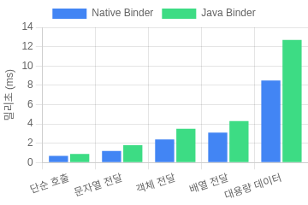

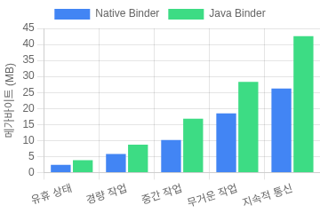
성능 비교 분석
Android Framework
Native vs Java Binder 성능 실측
벤치마크 결과 그래프
프로파일링 데이터
호출 속도: Native가 15-30% 더 빠른 호출 처리 속도
호출 시간 비교 (ms, 낮을수록 좋음)
트랜잭션 처리량 초당 트랜잭션 수 (TPS) Native: 4,250 TPS
메모리 사용량: Native가 40% 더 적은 메모리 사용
CPU 부하: Native가 일반적으로 20% 낮은 CPU 사용률
Java: 3,180 TPS
오버헤드: Java의 JNI 변환 레이어로 인한 추가 지연 발생
GC 오버헤드
가비지 컬렉션 빈도 (30분 간)
Native: 4회
배터리 효율성: Native가 배터리 소모 10-15% 감소
Java: 12회
콜 스택 깊이
평균 함수 호출 깊이
주요 측정 방법
Systrace: Binder 통신 트레이스 분석 Perfetto: 시스템 성능 분석 도구
CPU 프로파일링: 메서드 호출 부하 측정 메모리 프로파일링: 힙 덤프 분석
Native: 6 레벨
Java: 9 레벨
메모리 사용량 (MB, 낮을수록 좋음)
마샬링/언마샬링 시간 데이터 변환 시간 (ms)
Native: 0.8ms
Java: 1.4ms
결론: Native Binder는 성능 면에서 우수하지만 개발 복잡성이 높습니다. Java Binder는 개발 편의성을 제공하지만 성능 오버헤드가 발생합니다. 리소스가 제한된 환경이나 고성능이 필요한 경우 Native를 선택하고, 빠른 개발이 필요하거나 성능이 덜 중요한 경우 Java를 선택하는 것이 좋습니다.

Slide 40


보안 모델 개요
Android Framework
Binder IPC 보안 아키텍처
보안 이슈 예방 방법
UID/PID 기반 인증: 모든 Binder 트랜잭션에는 발신자의 UID/PID가 자동 포함됨
권한 검증 시스템: 시스템 서비스는 발신자의 권한을 검증 후 접근 허용
명시적 권한 검증
모든 중요 작업 전 checkCallingPermission() 호출하여 권한 검증
SELinux 통합: Binder IPC에 SELinux 정책 적용으로 추가 보안 강화
context.checkCallingPermission(REQUIRED_PERMISSION)
Token 기반 인증: 일부 서비스는 추가적인 토큰 검증 요구
ID 스푸핑 방지
clearCallingIdentity()/restoreCallingIdentity() 쌍을 항상 사용
권한 검증 과정
long token = Binder.clearCallingIdentity();
1. 발신자 식별
Binder 드라이버가 발신자의 UID/PID를 자동 식별하여 첨부
입력 검증
IPC로 전달되는 모든 데이터의 유효성 및 범위 검증
2. 수신자 검증
수신 서비스는 getCallingUid(), getCallingPid() 호출로 발신자 확인
if (inputData == null || inputData.length > MAX_SIZE) { throw new IllegalArgumentException(); }
3. 권한 확인
PackageManager를 통해 발신자의 권한 보유 여부 검증
Binder 보안 모델 흐름
클라이언트 앱
^{트랜잭션 전달} UID: 10001
Binder 드라이버
4. 접근 제어
권한 부족 시 SecurityException 발생, 요청 거부
시스템 서비스
발신자 확인 권한 검증
권한: READ_CONTACTS
^{IPC 요청}UID/PID 첨부
SELinux 확인
보안 검증 결과
✅ 권한 있음: 작업 수행
❌ 권한 없음: SecurityException
Security Tip: Binder IPC는 자동으로 발신자의 ID를 첨부하지만, 중간에 다른 서비스로 호출을 전달할 때는 원래 발신자의 ID가 손실될 수 있습니다. 중요 서비스를 구현할 때는 항상 clearCallingIdentity()와 restoreCallingIdentity() 사이에 추가 호출을 배치하세요.

Slide 41

권한 관리 시스템
Android Framework
Android 권한 분류
System Service 권한 체크
실전 권한 취약점 사례
normal
일반 권한
Manifest 선언
권한 우회 취약점
권한 체크가 누락된 시스템 서비스 API를 통해 비인가 접근이 가능해지는 취약점
사례: CVE-2019-2107 - MediaCodec에서 권한 체크 누락
사용자 데이터나 시스템에 위험이 적은 권한 설치 시 자동 승인 (별도 확인 없음)
예: INTERNET, ACCESS_NETWORK_STATE
<manifest ...>
<permission
android:name="com.example.CUSTOM_PERMISSION" android:protectionLevel="signature" />
<uses-permission
android:name="android.permission.SOME_PERMISSION" />
</manifest>
dangerous
위험 권한
사용자 개인정보나 저장된 데이터에 접근 사용자의 명시적 승인 필요 (런타임 권한)
예: CAMERA, READ_CONTACTS, LOCATION
서비스 스푸핑
낮은 레벨의 시스템 서비스를 가장하여 인텐트로 악성 서비스를 실행하게 하는 공격
방어: 명시적 인텐트 사용, 패키지 검증
코드 내 권한 확인
// Context.checkCallingPermission()
int result = context.checkCallingPermission( "com.example.CUSTOM_PERMISSION");
if (result != PackageManager.PERMISSION_GRANTED) { throw new SecurityException(
"Caller has no permission");
}
signature
서명 권한
동일한 인증서로 서명된 앱에만 부여 시스템 앱 또는 동일 개발자 앱 간 사용
예: BIND_ACCESSIBILITY_SERVICE
Best Practices
모든 Binder 진입점에 권한 검증 적용 최소 권한 원칙 준수 (필요한 권한만 요청) 중요 API에 서명 권한 사용
명시적 인텐트와 패키지 검증 함께 사용
런타임 권한 체크
// enforceCallingPermission 사용
context.enforceCallingPermission( Manifest.permission.ACCESS_FINE_LOCATION,
"위치 정보 접근 권한이 필요합니다");
// enforceCallingOrSelfPermission 사용
context.enforceCallingOrSelfPermission( permission, message);
Android 10부터 모든 앱에 대해 scoped storage 정책이 도입되어 외부 저장소 접근이 제한되었습니다. System Service 구현 시 각 API마다 적절한 권한 체크가 필수적이며, 서비스 바인딩 시점 과 메소드 호출 시점 모두에서 권한을 검증하는 이중 체크 방식이 권장됩니다.

Slide 42

Interface 정의 (C++)
Android Framework
AOSP System Service 인터페이스 작성법
IExampleService.h 코드 예시
AIDL 방식: .aidl 파일 정의 후 C++ 코드 생성
직접 C++ 작성: BnInterface/BpInterface 클래스 구현 IBinder 상속: 인터페이스는 IBinder를 상속 onTransact(): 트랜잭션 처리 메서드 구현
IExampleService.h
// IExampleService.h
#ifndef ANDROID_IEXAMPLE_SERVICE_H
#define ANDROID_IEXAMPLE_SERVICE_H
#include <binder/IInterface.h>
#include <binder/Parcel.h>
namespace android {
// 인터페이스 트랜잭션 코드 정의
enum {
EXAMPLE_TRANSACTION_BASIC = IBinder::FIRST_CALL_TRANSACTION, EXAMPLE_TRANSACTION_ADVANCED,
};
// 인터페이스 클래스 선언
class IExampleService : public IInterface { public:
// DECLARE_META_INTERFACE 매크로 (인터페이스 정의)
DECLARE_META_INTERFACE(ExampleService)
// 순수 가상 함수로 인터페이스 메서드 선언
virtual int32_t basicMethod(int32_t arg) = 0;
virtual String16 advancedMethod(const String16& arg) = 0;
};
C++ 파일 구조
IExampleService.h
인터페이스 헤더 (메서드 선언)
BnExampleService.h
서버측 네이티브 인터페이스 클래스
BpExampleService.h
클라이언트측 프록시 인터페이스 클래스
ExampleService.cpp
실제 서비스 구현체
네이밍 규칙
I prefix: 인터페이스 (IExampleService)
Bn prefix: 네이티브 구현 (BnExampleService) Bp prefix: 프록시 구현 (BpExampleService)

Slide 43
Interface 정의 (C++)
Android Framework
IExampleService.h 코드 예시
IExampleService.h
// 서버 측 인터페이스 구현체 (네이티브)
class BnExampleService : public BnInterface<IExampleService> { public:
virtual status_t onTransact( uint32_t code,
const Parcel& data, Parcel* reply, uint32_t flags = 0);
};
} // namespace android
#endif // ANDROID_IEXAMPLE_SERVICE_H
주요 구성 요소
DECLARE_META_INTERFACE
인터페이스 메타데이터 정의 매크로
순수 가상 함수
구현 클래스에서 반드시 구현해야 함
BnInterface
네이티브 구현체의 베이스 템플릿
onTransact()
Binder 트랜잭션 처리 메서드
C++ 인터페이스는 Java/AIDL 인터페이스보다 더 많은 유연성을 제공하지만, 직접 마샬링/언마샬링 코드를 작성해야 합니다. 시스템 코어 서비스나 성능이 중요한 서비스에 주로 사용됩니다. Android.bp 파일에 모듈을 등록하여 빌드 시스템에 통합해야 합니다.

Slide 44
서비스 구현 방법
Android Framework
Implementation 클래스 작성
onTransact() 구현 예제
status_t ExampleService::onTransact( uint32_t code,
const Parcel& data,
Parcel* reply, uint32_t flags) {
switch (code) {
case DO_SOMETHING: {
int32_t value = data.readInt32();
String8 result;
BBinder 상속: Native에서 Binder 구현 시 기본 클래스 BnInterface: 인터페이스 구현을 위한 네이티브 베이스 클래스 getInterfaceDescriptor(): 인터페이스 식별자 반환 구현
가상 함수 구현: 인터페이스에 정의된 메서드 구현
ExampleService.h
// 헤더 파일
class ExampleService : public BnExampleService { public:
// 생성자
ExampleService();
// 인터페이스 메서드 구현
virtual status_t doSomething( int32_t value, String8* result);
// 인터페이스 식별자 반환
virtual const String16& getInterfaceDescriptor() const;
서비스 등록 흐름
서비스 객체 생성
1
ExampleService* service = new ExampleService();
₂ ServiceManager 획득
sp<IServiceManager> sm = defaultServiceManager();
onTransact / transact 오버라이드
₃ 서비스 등록
sm->addService(String16("example_service"), service);
onTransact(): 서버 측에서 클라이언트 요청 처리
transact(): 클라이언트 측에서 서버로 요청 전송
코드 상수: 각 메서드별 식별 코드 정의
데이터 마샬링: Parcel 객체를 통한 데이터 전송
4
서비스 시작 및 스레드 생성
service->startThread(); // 필요시 스레드 실행
₅ 서비스 실행 및 대기
IPCThreadState::self()->joinThreadPool(); // 메인 스레드
System Service 구현 시에는 thread-safety를 고려해야 합니다. 다중 클라이언트의 동시 접근에 대비하여 동기화 메커니즘을 구현하고, AIDL이 생성한 코드와 달리 Native Binder는 트랜잭션 코드와 파라미터 처리를 직접 구현해야 합니다.

Slide 45


시스템 서비스 등록
Android Framework
ServiceManager 서비스 등록
등록/해제 Lifecycle
ServiceManager: 안드로이드 시스템 서비스의 중앙 레지스트리 모든 시스템 서비스는 시작 시 ServiceManager에 등록
클라이언트는 ServiceManager를 통해 서비스를 조회하고 핸들을 획득
1. 시스템 부팅 및 초기화
SystemServer 프로세스 시작, ServiceManager 초기화
2. 서비스 등록
시스템 서비스 생성 후 ServiceManager.addService() 호출
addService/getService 구조
// 서비스 등록 (서비스 측)
ServiceManager.addService("example_service", mBinder);
// 서비스 획득 (클라이언트 측)
IBinder b = ServiceManager.getService("example_service");
IExampleService service = IExampleService.Stub.asInterface(b);
3. 서비스 조회 및 사용
클라이언트가 ServiceManager.getService()로 서비스 획득
4. 서비스 갱신 (필요시)
동일 이름으로 addService() 호출 시 기존 서비스 교체
addService(String name, IBinder service): 이름으로 서비스 등록 getService(String name): 이름으로 서비스 조회 및 IBinder 반환 서비스 권한 체크를 통한 보안 관리
5. 시스템 종료
시스템 종료 시 모든 서비스 연결 해제 및 정리
중요 사항: 시스템 서비스 등록은 부팅 시 SystemServer 프로세스 내에서 수행됩니다. 사용자 애플리케이션은 ServiceManager를 직접 호출할 수 없으며, Context.getSystemService() API를 통해 간접적으로 시스템 서비스에 접근해야 합니다. 권한이 필요한 서비스의 경우 적절한 보안 체크가 필요합니다.

Slide 46
클라이언트 연동
Android Framework
클라이언트 측 바인딩 구현
ServiceManager/Proxy 활용 방법
ServiceManager 획득: 시스템 서비스 조회를 위한 매니저 객체 획득 서비스 조회: getService() 메서드를 통해 원하는 서비스 핸들 획득
인터페이스 변환: IBinder를 적절한 인터페이스로 캐스팅
Proxy 객체 활용: 원격 서비스 호출을 위한 프록시 패턴 구현
ServiceManager 주요 메서드
getService(String name): 이름으로 서비스 검색
checkService(String name): 서비스 존재 여부 확인
listServices(): 등록된 모든 서비스 목록 조회
waitForService(String name): 서비스가 등록될 때까지 대기
서비스 핸들 획득 예시
// C++ 코드 예시
sp binder = defaultServiceManager()->getService(String16("example_service"));
if (binder == nullptr) { ALOGE("Failed to get service"); return; }
// 인터페이스로 변환
sp service = interface_cast(binder);
// 서비스 메소드 호출
service->someMethod();
연동 흐름 다이어그램
1. ServiceManager 획득
defaultServiceManager() 호출로 매니저 인스턴스 획득
서비스 핸들 요청
getService("서비스명")으로 IBinder 객체 획득
인터페이스 변환
interface_cast<>() 또는 asInterface()로 변환
메서드 호출
service->method() 형태로 원격 호출
실무 팁: 서비스 호출 시 항상 RemoteException을 처리해야 합니다. 서비스가 다운되거나 연결이 끊어질 수 있으므로 재연결 메커니즘과 적절한 에러 처리를 구현하세요. ServiceManager는 캐싱을 통해 성능을 최적화하므로, 동일 서비스에 반복 접근 시 내부적으로 최적화됩니다.

Slide 47


디버깅 및 문제 해결
Android Framework
서비스 오류 주요 원인
장애 상황 시나리오 및 복구법
1. 시그니처 오류
AIDL 인터페이스와 구현체 간 메서드 시그니처 불일치
시나리오 1: 서비스 바인딩 실패
서비스 등록 누락
AndroidManifest.xml에 서비스 미등록 또는 권한 설정 오류
Parcelable 직렬화 문제
복잡한 객체 전송 시 Parcelable 구현 오류
스레드 및 동기화 문제
멀티스레드 환경에서 동기화 처리 미흡
증상
ServiceConnection.onServiceConnected() 콜백이 호출되지 않음
복구 방법
Intent의 패키지명, 클래스명 확인 서비스 프로세스 상태 확인 및 재시작
Context.BIND_AUTO_CREATE 플래그 사용
디버깅 절차
시나리오 2: RemoteException 발생
로그 분석: Logcat을 통한 오류 메시지 확인
서비스 상태 확인: adb shell dumpsys activity services
Binder 통신 로그: adb shell dumpsys binder
증상
서비스 메서드 호출 시 DeadObjectException 또는 RemoteException 발생
복구 방법
서비스 프로세스 생존 여부 확인
자동 재연결 로직 구현
try-catch로 예외 처리 후 unbind/rebind 수행
메모리 누수 검사: Android Profiler 활용
프로세스 확인: adb shell ps | grep [패키지명]

Slide 48
디버깅 및 문제 해결
Android Framework
장애 상황 시나리오 및 복구법
시나리오 3: ANR (Application Not Responding) 증상
AIDL 호출 시 UI 스레드 블로킹으로 인한 ANR 발생
복구 방법
워커 스레드에서 AIDL 메서드 호출
oneway 메서드 활용하여 비동기 처리 서비스
내부 작업 최적화 및 경량화
디버깅 팁: 시스템 서비스 개발 시 성능과 안정성을 위해 adb shell am set-debug-app 명령어로 디버깅 환경을 설정하고, System.err.println()을 활용해 시스템 로그에 출력하면 이슈 추적이 용이합니다. 복잡한 문제는 systrace와 perfetto를 활용하여 종합적으로 분석하세요.

Slide 49


SurfaceFlinger 개념 및 역할
Android Framework
SurfaceFlinger란?
Android Graphics 시스템의 핵심 서비스로, 모든 애플리케이션 윈도우의 화면 합성과 디스플레이 출력을 담당하는 시스템 서비스입니다. Android의 다중 프로세스 환경에서 각 앱이 그린 Surface를 수집하고 합성하여 최종 화면을 구성합니다.
Android 프레임워크 내 위치
Application
WindowManager
SufaceFlinger
HWComposer
Display HAL
Graphics 파이프라인에서 SurfaceFlinger의 위치 및 데이터 흐름
주요 기능
레이어 관리
각 애플리케이션의 Surface를 레이어로 관리하고 Z-order에 따라 배치
화면 합성
개별 레이어를 하나의 화면으로 합성하여 최종 출력 프레임 생성
VSync 관리
디스플레이 refresh와 앱 렌더링의 동기화로 끊김 현상 방지
하드웨어 가속
GPU와 HWC를 활용한 효율적인 그래픽 렌더링 처리

Slide 50

SurfaceFlinger 아키텍처 및 구조
Android Framework
전체 아키텍처
SurfaceFlinger Core
Layer 관리자
Buffer 관리자
VSync/DispSync
Composer 인터페이스
Hardware Composer (HWC)
Display HAL
SurfaceFlinger 내부 컴포넌트 구조 및 HAL 연계
Hardware Composer (HWC)
SurfaceFlinger 내부 컴포넌트 구조 및 HAL 연계

Slide 51


SurfaceFlinger 아키텍처 및 구조
Android Framework
주요 컴포넌트
LayerStack
화면에 표시될 레이어들의 Z-Order 관리 및 합성 우선순 위 처리
DispSync
디스플레이 수직동기화 신호 발생 및 분배를 담당하는 컴 포넌트
DisplayDevice
물리적 디스플레이 표현 및 화면 설정 관리
BufferQueue
앱과 SurfaceFlinger 간 그래픽 버퍼 교환을 위한 핵심 메커니즘
HWComposer
하드웨어 지원 합성을 활용한 효율적인 레이어 처리
CompositionEngine
실제 레이어 합성을 수행하는 엔진 컴포넌트
프레임워크와 Display 서브시스템 연계
Layer 관리 방식
HAL 인터페이스 활용
각 앱의 Surface는 Layer 객체로 추상화
Z-Order 및 가시성 기반 레이어 정렬 및 관리
효율적인 합성을 위한 Layer 트리 구조 활용
RenderEngine으로 GPU 기반 합성 지원
HWC(Hardware Composer)를 통한 하드웨어 가속 합성 Display HAL과 직접 통신하여 하드웨어 특화 기능 활용 HIDL/AIDL 기반 인터페이스로 하드웨어 추상화
Treble 구조에서의 효율적인 모듈식 연동 방식

Slide 52

Surface와 Buffer 관리 메커니즘
Android Framework
GraphicBuffer와 BufferQueue
Android에서는 Producer/Consumer 패턴을 기반으로 그래픽 버퍼를 관리합니다. 앱(Producer)이 그래픽을 그리면 SurfaceFlinger(Consumer)가 이를 화면에 표시합니다.
이 과정에서 BufferQueue는 Producer와 Consumer 사이에서 그래픽 버퍼를 관리하고 전달하는 핵심 메커니즘입니다.
Buffer 플로우 메커니즘
Producer
Consumer
애플리케이션
(Surface 생성)
BufferQueue
SurfaceFlinger (합성 처리)
SurfaceFlinger (합성 처리)
버퍼 풀 (Double/Triple Buffering)
B1
B2
B3
애플리케이션이 Surface에 그리면, BufferQueue를 통해 SurfaceFlinger가 버퍼를 받아 화면에 합성
성능 최적화 전략
Double Buffering
한 버퍼가 화면에 표시되는 동안 다른 버퍼에 그리기 작업을 수행하여 효율성 향상
Triple Buffering
추가 버퍼로 렌더링 지연 시에도 부드러운 화면 전환을 보장, 특히 고사양 게임에 유용
VSync 동기화
디스플레이 주사율에 맞춰 프레임 생성을 동기화하여 화면 찢어짐 현상 방지
Dropped Frame 방지
Choreographer와 함께 프레임 스케줄링 최적화로 프레임 누락 최소화

Slide 53


HWC와 Display 서브시스템 연동
Android Framework
Hardware Composer(HWC)란?
Hardware Composer는 SurfaceFlinger와 디스플레이 하드웨어 사이의 인터페이스를 담당하는 HAL(Hardware Abstraction Layer)입니다.
주요 역할은 서로 다른 레이어의 효율적 합성과 최적의 렌더링 경로 결정을 통해 GPU 오버헤드를 최소화하는 것입니다.
시스템 구조 및 연동
SurfaceFlinger
Composer HAL
Hardware Composer
Display HAL
Display Driver
SurfaceFlinger에서 디스플레이 하드웨어까지의 연동 구조

Slide 54



HWC와 Display 서브시스템 연동
Android Framework
HWC 호출 플로우
Composer HAL 역할
레이어 구성 관리
여러 레이어의 합성 방법 결정 및 디스플레이 프레임 구성
1 SurfaceFlinger가 화면 업데이트 필요시 HWC에 합성 작업 요청
하드웨어 가속 최적화
GPU 사용을 최소화하고 하드웨어 가속기 활용 극대화
2 HWC는 각 레이어를 분석하여 합성 방법 결정(HW 또는 GPU)
디스플레이 모드 관리
해상도, 주사율, HDR 등 디스플레이 속성 제어
3 디스플레이 하드웨어로 프레임 전송 및 VSync 신호 처리

Slide 55
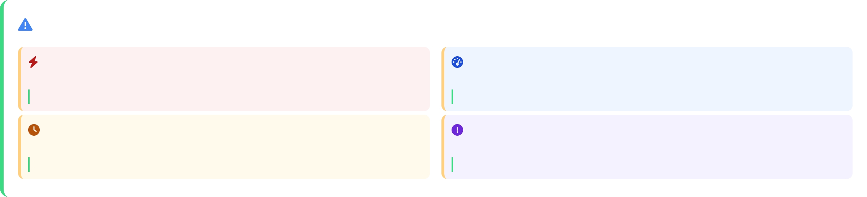
SurfaceFlinger 디버깅 및 트러블슈팅
Android Framework
디버깅 도구
dumpsys SurfaceFlinger
dumpsys gfxinfo
Systrace
$ adb shell dumpsys SurfaceFlinger
$ adb shell dumpsys gfxinfo [pkg_name]
$ python systrace.py gfx view -a [pkg_name]
레이어 정보, HWC 상태, 성능 통계 확인
앱별 프레임 렌더링 통계, Jank 정보
그래픽 파이프라인 타이밍, 병목 시각화
주요 이슈 및 해결 방법
화면 깜빡임 (Flickering)
두 레이어의 동기화 문제 또는 BufferQueue 오버플로우
해결: SurfaceView와 TextureView 전환, 더블 버퍼링 확인
성능 병목 (Bottleneck)
오버드로우, 과도한 GPU 사용, 멀티레이어 오버랩
해결: 레이어 평면화, 하드웨어 가속 최적화, 캐싱 전략 적용
지연 현상 (Lag)
메인 스레드 차단, 과도한 UI 업데이트
해결: 백그라운드 스레드 활용, 불필요한 invalidate() 제거
렌더링 오류
GPU 드라이버 버그, 비정상 레이어 스택
해결: 레이어 상태 리셋, HWC 모드 전환, 강제 GPU 합성
성능 최적화 팁
1. 레이어 최소화 - 복잡한 UI를 단일 SurfaceView로 통합
2. 드로우콜 감소 - 불필요한 invalidate() 호출 제거
3. 제한된 HWC 활용 - 레이어 수를 HWC 지원 한도 내로 유지
4. 투명도 최적화 - 알파 블렌딩이 필요한 레이어 줄이기
5. 버퍼 전략 - 적절한 버퍼링 모드(FIFO/Mailbox) 선택
6. 리소스 해제 - 안쓰는 Surface 즉시 release 처리

Slide 56
Framework Core 구조
Android Framework
Framework Core 개요
시스템 서비스/HAL/JNI 연계
Android Framework Core는 안드로이드 시스템의 핵심 구성 요소로, 앱 개발자에게 API를 제공 하고 하드웨어와 소프트웨어 간의 상호작용을 관리합니다.
Java 애플리케이션
애플리케이션 레이어
시스템/사용자 앱
Framework APIs
ActivityManager, WindowManager, LocationManager
Framework 레이어
ActivityManager, WindowManager, PackageManager, Resources
System Services
ActivityManagerService, WindowManagerService
Native 라이브러리 & 런타임
Bionic, Media, Surface Manager, ART
JNI
Java Native Interface
HAL
Hardware Abstraction Layer
Linux Kernel
Drivers, Power Management, Memory Management
주요 상호작용
JNI (Java Native Interface): Java 코드에서 C/C++ 코드 호출 Binder IPC: 시스템 서비스와 앱 간 통신 메커니즘
HAL (Hardware Abstraction Layer): 하드웨어 기능 추상화
HIDL (HAL Interface Definition Language): HAL 인터페이스 정의
주요 구성 요소
System Services: 시스템 수준의 기능 제공 (위치, 알림, 전화 등) Content Providers: 앱 간 데이터 공유 메커니즘
Resource Manager: 앱 리소스 관리 (문자열, 레이아웃, 그래픽 등) Package Manager: 앱 설치, 업데이트, 제거 관리
Window Manager: UI 요소의 그래픽 표시 관리

Slide 57
시스템 서비스 상호작용
Android Framework
주요 서비스 간 호출 구조
서비스 간 메시지 플로우
ActivityManager: 앱 생명주기 및 액티비티 관리, 서비스 전체 조율
ActivityManager
앱 생명주기 관리
WindowManager: 창 관리, z-order 결정, 입력 이벤트 라우팅
1. 앱 정보 요청
3. Window 생성 요청
SurfaceFlinger: 화면 합성, 그래픽 버퍼 관리
WindowManager
창 관리 및 레이아웃
InputManager: 사용자 입력 처리 및 분배
4. Surface 생성
SurfaceFlinger
화면 합성
5. Surface 전달
메시지 플로우 특징
6. 입력 이벤트 전달
Binder IPC: 서비스 간 통신은 Binder 메커니즘 활용
InputManager
입력 이벤트 처리
계층적 구조: 상위 서비스가 하위 서비스 제어
2. 앱 정보 반환
비동기 처리: 핸들러와 메시지 큐 활용
이벤트 기반: 콜백과 리스너로 상태 변화 전파
PackageManager
앱 정보 관리
핵심 포인트: 안드로이드의 복잡한 UI 렌더링은 ActivityManager가 앱 상태를 결정하고, WindowManager가 화면 레이아웃을 구성하며, SurfaceFlinger가 최종 화면을 합성하는 협업 과정입니다.

Slide 58

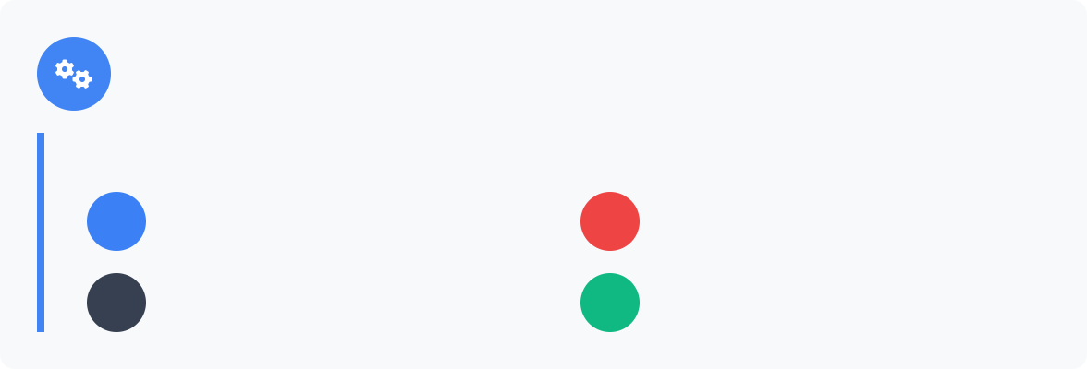

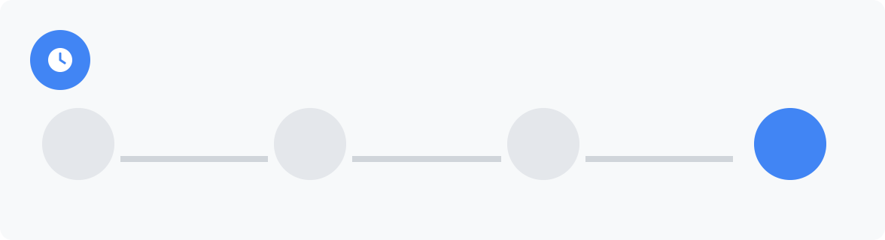
RRO 개념과 등장 배경
Android Framework - 2부
RRO(Runtime Resource Overlay) 기본 개념
기존 리소스 관리의 한계
RRO는 안드로이드에서 런타임 시점에 앱의 리소스를 동적으로 교체할 수 있는 기술입니다.
앱 업데이트 없이 리소스만 변경 불가
동일 리소스의 중복 저장으로 인한 용량 낭비
기존 앱 수정 없이 리소스만 오버레이하여 UI 변경 가능
안드로이드 시스템 테마 엔진의 핵심 기술
시스템 및 앱 간 리소스 공유 및 중복 방지 메커니즘
테마 변경을 위한 앱 재시작 필요
제조사별 리소스 관리의 표준화 부재
OEM 및 제조사 대응
등장 배경 및 필요성
주요 제조사별 RRO 활용 사례:
Android 5.0 (Lollipop)부터 공식 도입
기존 리소스 관리 방식의 한계 극복 필요
OEM 과 제조사별 UI 차별화 수요 증가
다양한 디바이스와 화면 크기에 최적화된 유연한 방식 필요
S
삼성: One UI 테마
G
구글: Material You
X
샤오미: MIUI 테마
O
오포: ColorOS
RRO 발전 타임라인
5.0
8.0
10
12+
도입
개선
OMS
Material You

Slide 59




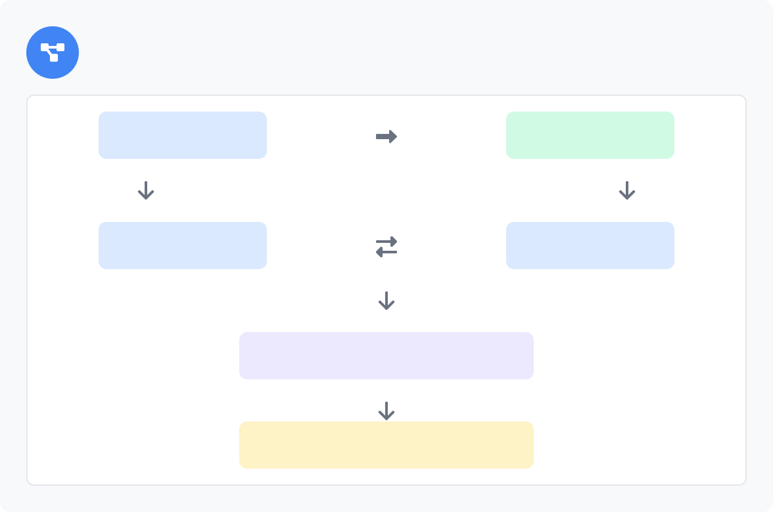
RRO 동작 원리
Android Framework - 2부
APK/리소스 구조
런타임 적용 시퀀스
RRO는 별도의 Overlay APK 형태로 배포됩니다.
대상 패키지와 동일한 리소스 ID/이름 사용
매니페스트에 overlay 태그 포함
APK 내 res/ 디렉토리에 변경할 리소스만 포함
권한 설정: CHANGE_OVERLAY_PACKAGES
1
설치 단계: overlay APK 설치 시 OMS에 등록
2
활성화 단계: 명령어로 overlay 활성화 (cmd overlay enable)
3
리소스 로딩: AssetManager가 타겟 앱 리소스 요청 시 오버레이 확인
4
우선순위 적용: 다중 오버레이 간 우선순위 계산
5
동적 갱신: 런타임에 설정 변경 시 UI 즉시 갱신
RRO 동작 다이어그램
Overlay Manager 서비스
타겟 앱
오버레이 앱
OverlayManagerService(OMS)는 RRO 관리 핵심 서비스입니다.
System Server 내부에서 실행되는 시스템 서비스
설치된 overlay 패키지 추적 및 관리
overlay 패키지 우선순위 결정
PackageManager와 상호작용하여 패키지 생명주 관리
PackageManager
OverlayManager
AssetManager
Resource Merging (런타임)

Slide 60

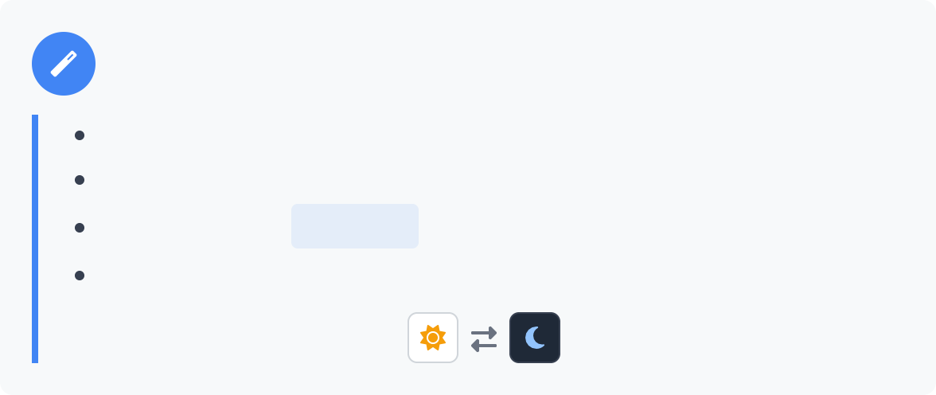
테마 시스템과 RRO 연동
Android Framework - 2부
Android Theme Framework 통합
런타임 테마 변경
Android Theme Framework 가 RRO와 통합되는 방식:
테마 동적 변경 과정:
테마 변경 시 Resource 참조 변경 OverlayManager 서비스를 통한 리소스 관리 styles.xml, colors.xml 등 테마 리소스 교체
UI 컴포넌트 자동 갱신 시스템
UiModeManager 를 통한 Night Mode 전환 overlay 패키지 활성화/비활성화
Resources 인스턴스 업데이트 및 View 갱신 Theme Attribute 자동 리솔빙
// 테마 스위칭 코드 예시
OverlayManager om = context.getSystemService(OverlayManager.class); om.setEnabled("com.example.theme.dark", true, USER_CURRENT);
컬러 및 리소스 변경 메커니즘
테마 변경 시 Configuration 변경 트리거 Activity recreate() 없이 리소스 재로드 Theme.Overlay 속성을 통한 부분 테마 적용 Resource 캐싱 및 효율적 로딩
자동 테마 스위칭
시간, 위치 기반 다크 모드 자동 전환 배터리 절약 모드 연동 테마 변경
Material You의 동적 색상 자동 추출 DayNight 테마 시스템 활용

Slide 61

RRO 적용 사례
Android Framework - 2부
AOSP 적용 사례
맞춤 UI 제공 사례
Material 테마 구현 - Dark/Light 모드 지원 Android 12+ Material You 동적 테마
시스템 Accent color 커스터마이징
통신사/국가별 최적화 UI 제공
기업 브랜딩용 커스텀 UI 구현
특수 산업(의료, 물류) 전용 테마 구현
타사 앱과의 일관성 유지 방식
삼성 적용 사례
One UI 테마 스토어 시스템
굿락(Good Lock) 앱의 ThemePark 모듈
커스텀 아이콘, 시스템 폰트 변경 지원
갤럭시 스토어 내 유료/무료 테마 배포
실무 적용 노하우
리소스 ID 충돌 방지 전략
효율적인 Overlay 패키지
구조화 성능 최적화를 위한 리소스 크기 관리
OS 버전별 호환성 유지 방법
빌드/런타임 디버깅 기법
LG 적용 사례
UX 9.0+ 테마 엔진 구현
SmartWorld 앱 내 테마 시스템
디바이스별 최적화 인터페이스 제공
현업 적용 이슈와 해결책
일반적 이슈
해결 방법
리소스 충돌
OS 버전 호환성
성능 저하
네이밍 규칙 표준화
버전별 분기 처리
리소스 최적화

Slide 62
RRO 개발 실습
Android Framework - 2부
overlay APK 작성
adb 명령어: 적용/해제
프로젝트 기본 구조 생성 Android Studio
대상 앱 패키지명 확인 (target package)
리소스 폴더 구조: res/values/colors.xml 등
Android.bp 또는 Android.mk 설정
# Overlay 패키지 설치
adb install -r MyOverlay.apk
# Overlay 목록 확인
adb shell cmd overlay list
# Overlay 활성화
adb shell cmd overlay enable --user 0 \ com.example.myoverlay
AndroidManifest.xml 예시
<manifest
xmlns:android="http://schemas.android.com/apk/res/android" package="com.example.myoverlay">
<overlay
android:targetPackage="com.android.systemui" android:priority="100" android:isStatic="false" />
<application
android:allowBackup="false" android:label="My Theme Overlay">
</application>
</manifest>
# Overlay 비활성화
adb shell cmd overlay disable --user 0 \ com.example.myoverlay
# 우선순위 변경
adb shell cmd overlay set-priority high \ com.example.myoverlay
Android 10 이상에서는 Overlay Manager Service(OMS)를 통해 RRO 패키지를 관리합니다.
targetPackage: 오버레이 대상 패키지
priority: 우선순위 (높을수록 우선 적용)
isStatic: false=런타임 활성화 가능

Slide 63
RRO 개발 실습
Android Framework - 2부
주요 에러 대응법
No resource found: 리소스 타입/이름 확인 Failed to apply: targetPackage 확인
Permission denied: 루트 권한 또는 플랫폼 서명 필요 Overlay disabled: 디버깅 로그 확인
adb logcat -s OverlayManager:V
실습: 테마 색상 변경
colors.xml
결과
<?xml version="1.0" encoding="utf-8
<resources>
<color name="accent_device_defaul
>#FF0000FF</color>
<color name="primary_device_defau
>#FF3DDC84</color>
실습 TIP: RRO는 설정, 시스템 UI, 앱 등 다양한 타겟에 적용 가능합니다.
테마 엔진 을 통해 다크모드 등 동적 테마 전환에도 활용됩니다.

Slide 64


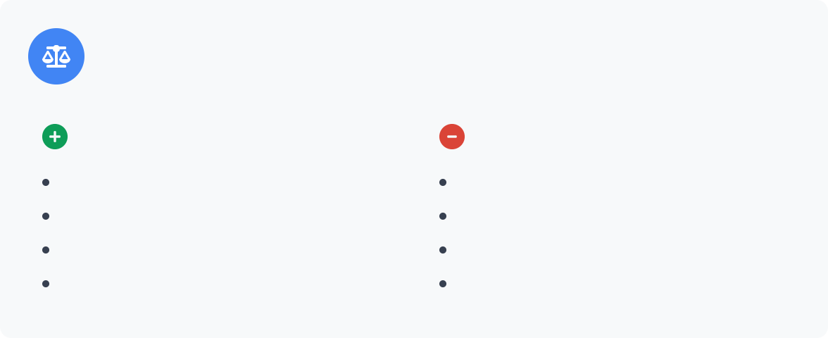
SRO 개념 및 특징
Android Framework - 2부
SRO(Static Resource Overlay) 정의
사용 목적
SRO는 빌드 타임 에 앱의 리소스를 정적으로 교체하는 기술입니다.
커스텀 펌웨어 제작 시 시스템 앱 리소스 변경
디바이스/제조사별 UI 차별화
OTA(Over-The-Air) 업데이트 최적화
시스템 앱의 특정 환경 최적화(자동차, TV 등)
컴파일 시점에 리소스 병합 및 오버레이
AOSP 빌드 시스템과 통합된 방식
펌웨어 단계에서 리소스 변경 및 최적화
Build-time 리소스 교체 방식
장단점
overlay/target-package/res/ 형태의 디렉토리 구조
AOSP 빌드 시스템(Android.mk, Android.bp)에 통합
컴파일 시 리소스 병합으로 APK에 포함
리소스 충돌 우선순위 규칙에 따른 오버라이드
장점
단점
성능 오버헤드 없음
런타임 메모리 사용
최적화 안정적인 리소스 적용
빌드 과정 통합으로 검증 용이
동적 변경 불가
펌웨어/앱 재배포 필요
개발 및 테스트 주기 증가
리소스 충돌 관리 복잡성
다음 내용: SRO와 RRO의 차이점, 각 기술의 적합한 활용 상황에 대해 살펴봅니다.

Slide 65
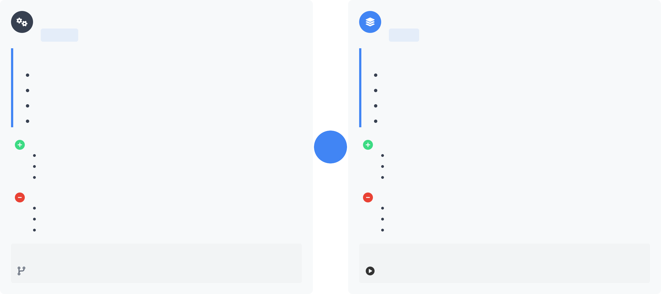
SRO vs RRO 비교
Android Framework - 2부
SRO (Static Resource Overlay)
빌드타임 리소스 오버레이
RRO (Runtime Resource Overlay)
런타임 리소스 오버레이
구조적 특징
구조적 특징
빌드 과정에서 리소스 정적 병합
overlay-res, res-overlay 디렉토리 구조 APK 내부에 모든 리소스 포함 Android.mk, Android.bp 빌드 설정
앱 실행 중 리소스 동적 교체 별도 overlay APK 패키지 구조 overlay manager 서비스 관리
우선순위에 따른 다중 오버레이 지원
장점
성능 오버헤드 없음
배포 및 테스트 안정성
자원 사용량 최적화
VS
장점
실시간 테마/스타일 변경 OTA 없이 개별 업데이트 A/B 테스트 용이
단점
런타임 변경 불가
업데이트에 OTA 필요 빌드 시간 증가
단점
성능 오버헤드 발생 추가 리소스 사용 복잡한 디버깅 과정
적용 시점
빌드 타임 (컴파일 과정)
적용 시점
런타임 (앱 실행 과정)

Slide 66
SRO vs RRO 비교
Android Framework - 2부
선택 가이드
SRO 선택 시나리오
펌웨어 레벨 UI 변경
성능이 중요한 상황
안정적인 브랜딩 필요
시스템 리소스 변경
RRO 선택 시나리오
사용자 테마 지원
동적 스타일 변경
앱 수준 커스터마이징
독립적 배포 필요

Slide 67

SRO 빌드 시스템
Android Framework - 2부
Android 빌드 시스템에서 SRO 도입
overlay-res / res-overlay 디렉토리 구조
Android.bp 또는 Android.mk 파일에 SRO 정의 시스템 빌드 타임에 리소스 오버레이 처리
device/ vendor/
product/ overlay/
SystemUI/
res/
values/ colors.xml
drawable/ AndroidManifest.xml Android.bp
빌드 시스템의 Soong 및 Make 통합 PRODUCT_PACKAGE 변수에 오버레이 패키지 등록
Android.bp 예제
// 오버레이 패키지 정의
runtime_resource_overlay { name: "MySystemUIOverlay", certificate: "platform", resource_dirs: ["res"], product_specific: true, theme: true,
}
// 오버레이 대상 지정
override_packages {
name: "SystemUIOverlay",
base: "SystemUI",
package_name: "com.android.systemui",
}

Slide 68
SRO 빌드 시스템
Android Framework - 2부
Android.mk 사용 방법
LOCAL_PATH := $(call my-dir)
include $(CLEAR_VARS)
LOCAL_PACKAGE_NAME := MyFrameworkOverlay LOCAL_SDK_VERSION := current LOCAL_CERTIFICATE := platform LOCAL_RESOURCE_DIR := $(LOCAL_PATH)/res LOCAL_PRODUCT_MODULE := true
LOCAL_OVERRIDES_PACKAGES := framework-res
# AAPT 플래그 설정
LOCAL_AAPT_FLAGS := --auto-add-overlay
include $(BUILD_RRO_PACKAGE)
주요 포인트
SRO는 BUILD_RRO_PACKAGE 매크로를 사용하여 빌드됩니다. product.mk 파일의 PRODUCT_PACKAGES에 등록하면 자동으로 빌드 및 패키징되어 시스템 이미지에 포함됩니다. 이는 런타임 이 아닌 빌드 타임에 리소스가 적용된다는 점이 RRO와의 가장 큰 차이점 입니다.

Slide 69

SRO 적용 방법
Android Framework - 2부
Overlay 패치 생성 및 병합
리소스 충돌 처리 전략
타겟 리소스 식별 및 디렉토리 구조 설정 패치를 위한 overlay.xml 파일 생성 리소스 파일 패치 생성 순서
기존 리소스 파일 복사
필요 리소스 변경
overlay 디렉토리에 배치
리소스 충돌 발생 시 우선순위 규칙:
제품별 overlay > 공통 overlay > 기본 리소스 디렉토리 우선순위 명시적 설정 가능
PRODUCT_PACKAGE_OVERLAYS += vendor/overlay
동일 리소스 ID 충돌 시 충돌 감지 매커니즘 작동 빌드 시 충돌 로그 확인 방법
$ grep -r "resource conflict" [log_path]
AOSP 빌드 트리 내 소스 병합 방법
빌드 적용 Flow
→
→
→
패치 생성
병합
빌드
적용
주요 명령어:
$ source build/envsetup.sh
$ lunch [product_name]
$ make -j8 [module_name]

Slide 70
SRO 적용 방법
Android Framework - 2부
실제 적용 예시
SystemUI 아이콘 리소스 오버레이 구조:
device/vendor/overlay/
└── frameworks/
└── base/
└── packages/
└── SystemUI/
└── res/
├── drawable/
│ └── ic_qs_bluetooth.xml
└── values/
└── colors.xml
colors.xml 내용:
<resources>
<color name="qs_icon_active">#FF0000</color>
</resources>
TIP: 적용 전 테스트를 위해 overlay_test_packages.mk 파일을 생성하여 특정 모듈만 빌드하는 방법도 고려해 보세요.

Slide 71
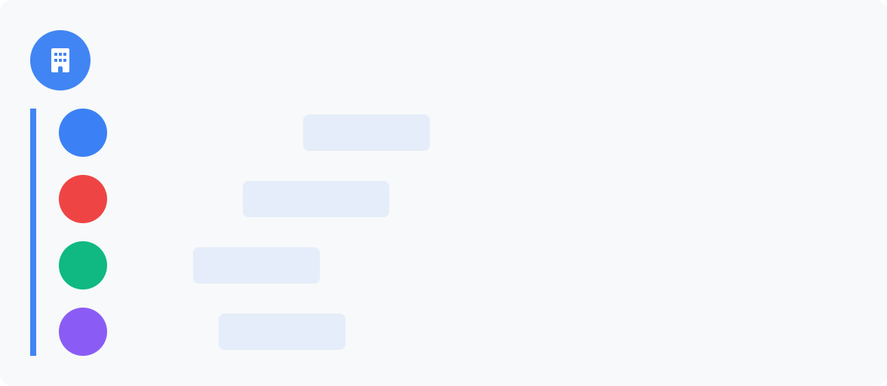


SRO 실전 활용
Android Framework - 2부
고객사/제품별 커스터마이징 사례
효율적 SRO 사용법
A사 자동차 대시보드 UI 테마 시스템 적용
1. 모듈화된 리소스 설계
B사 스마트 TV용 브랜드 리소스 커스터마이징
- product/
|- overlay/
|- common/ // 공통 리소스
|- device_a/ // 디바이스별 리소스
|- brand_x/ // 브랜드별 리소스
C사 지역별 문화 맞춤형 UI/UX 적용
D사 B2B 전용 산업용 테마 및 보안 UI 적용
2. 빌드 시스템 최적화
사전 빌드된 리소스 패키지 활용
Field 적용 이슈 및 해결 방안
빌드 캐시 및 병렬 빌드 최적화
리소스 충돌 문제
해결: 네이밍 규칙 표준화 및 빌드 우선순위 설정
3. 우선순위 관리 전략
빌드 시간 증가
해결: 오버레이 패키지 모듈화 및 증분 빌드 최적화
// device.mk PRODUCT_PACKAGE_OVERLAYS := \
$(LOCAL_PATH)/overlay/common \
$(LOCAL_PATH)/overlay/$(PRODUCT_DEVICE) \
$(LOCAL_PATH)/overlay/$(PRODUCT_BRAND)
OTA 업데이트 실패
해결: 증분 패치 전략 및 버전 관리 강화

Slide 72
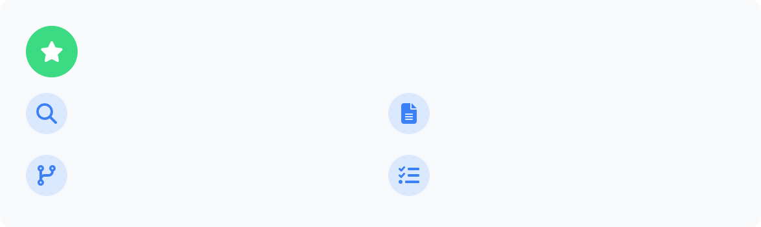
SRO 실전 활용
Android Framework - 2부
실전 TIP
디버깅 기법
resource-dump 사용
문서화
리소스 맵 작성
버전 관리
Git 태그 활용
자동화
빌드 스크립트 구성
핵심 포인트: SRO는 빌드 시점에 적용되므로 체계적인 리소스 구조와 빌드 시스템 통합이 가장 중요합니다. 복잡한 제품군에서는 일관된 네이밍 규칙과 모듈화가 유지보수 비용을 크게 줄여줍니다.

Slide 73



Jetpack 개요 및 분류
Android Framework - 2부
주요 카테고리 구조
Android Jetpack이란?
Jetpack은 고품질 Android 앱을 쉽게 개발할 수 있도록 돕는 라이브러리 모음 입니다.
Foundation
Architecture
기존 Support Library와 Architecture Components를 포함 일관된 API 제공 및 최신 Android 모범 사례 적용
하위 호환성(backward compatibility) 지원
보일러플레이트 코드 감소 및 개발 가속화
핵심 시스템 기능 확장 라이브러리
AppCompat KTX Multidex
앱 아키텍처 설계 및 데이터 관리
ViewModel LiveData Room
UI
Behavior
UI 구성요소 및 사용자 경험 향상
Compose Fragment Animation
앱 기능 및 통합 서비스
WorkManager Permissions
등장 배경 및 필요성
Notifications
2018년 Google I/O에서 공식 발표
안드로이드 개발 단편화(fragmentation) 문제 해결 앱 아키텍처 표준화 및 수명주기 관리 용이성 강화
Jetpack 패키지 구조
기존 라이브러리의 호환성 문제 및 버전 관리 어려움 해소
androidx.*
높은 품질의 앱 개발을 위한 일관된 기반 제공
core.*
ui.*
work.*
다음 레슨: 각 Jetpack 컴포넌트 중 Architecture Components 의 자세한 활용법에 대해 살펴보겠습니다.

Slide 74
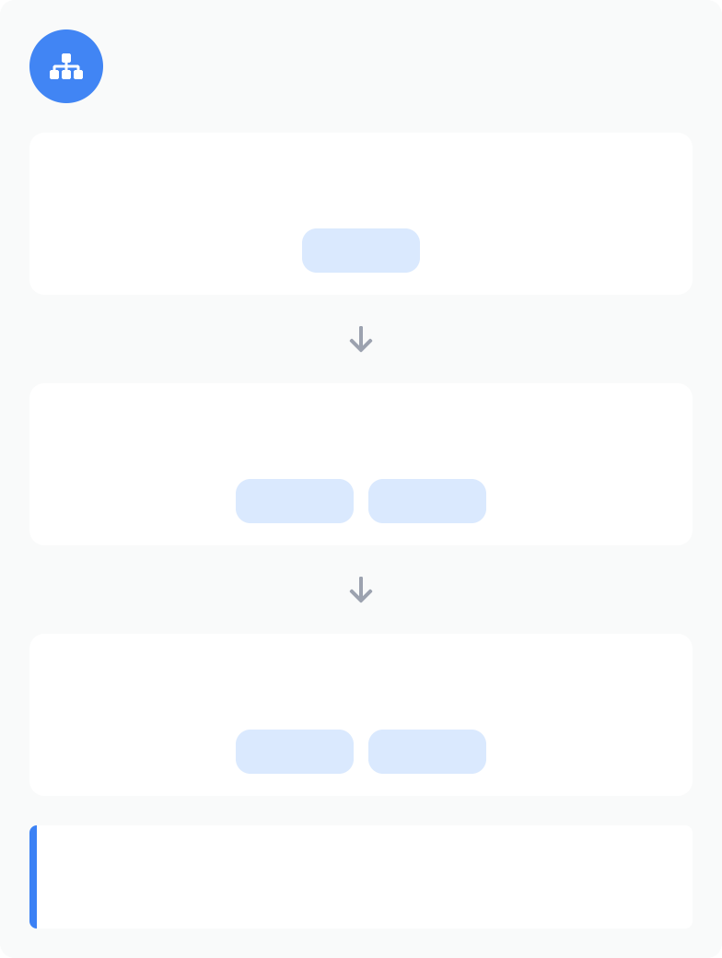
Architecture Components
Android Framework - 2부
MVVM 설계 패턴
Jetpack의 Architecture Components는 안정적이고 테스트 가능하며 유지보수가 용이한 앱을 설계하기 위한 라이브러리 모음입니다.
Model
데이터 및 비즈니스 로직 담당
Room DB
Lifecycle
ViewModel
Activity/Fragment의 생명주기를 관찰하여 UI 상태 변화 에 대응
LifecycleOwner / LifecycleObserver 생명주기 인식 컴포넌트 생성 가능
화면 회전 등 구성 변경에도 데이터 유지
UI 관련 데이터 저장 및 관리
UI 컨트롤러와 데이터 처리 분리
ViewModel
View와 Model 연결, UI 로직 처리
ViewModel LiveData
LiveData
Room Database
View
UI 표현, ViewModel 관찰
Activity
관찰 가능한 데이터 홀더 클래스
생명주기 인식 Observable 데이터 데이터 변경 시 UI 자동 업데이트
SQLite 추상화 라이브러리
Entity, DAO, Database 구조
Fragment
LiveData, Coroutines와 통합 지원
장점: 관심사 분리, 테스트 용이성, 코드 재사용성 향상, UI 상태 관리 간소화

Slide 75


Architecture Components
Android Framework - 2부
Room 코드 예시
@Entity
data class User(
@PrimaryKey val uid: Int, val name: String,
val email: String
)
@Dao
interface UserDao { @Query("SELECT * FROM user")
fun getAll(): LiveData<List<User>>
@Insert
fun insertAll(vararg users: User)
}
@Database(entities = [User::class], version = 1) abstract class AppDatabase : RoomDatabase() {
abstract fun userDao(): UserDao
}
실습: Room과 LiveData를 활용한 간단한 메모 앱을 구현하며 MVVM 아키텍처 패턴을 적용해 봅니다.

Slide 76

UI Components
Android Framework - 2부
Navigation Component
Paging Library
단일 액티비티, 다중 프래그먼트 아키텍처 지원 Navigation Graph로 화면 전환 시각화 SafeArgs를 통한 타입 안전한 화면 간 인자 전달
대용량 데이터 페이징 처리 자동화
네트워크 사용량 및 메모리 사용 최적화
Room, Network API와 자연스러운 연동
RecyclerView
Jetpack Compose (최신 트렌드)
ListView의 발전된 형태, 효율적인 뷰 재사용
다양한 LayoutManager 지원 (Linear, Grid, Staggered) DiffUtil을 통한 데이터 변경 효율화
선언적 UI 작성 방식 (명령형 → 선언형)
코드 간소화, 유지보수 용이성 향상
상태 기반 UI 프로그래밍 모델
UI 컴포넌트 통합 구성
Activity
Navigation
Fragment
RecyclerView
Paging
Jetpack Compose (모던 UI 통합 프레임워크)
Migration 전략: 기존 View 시스템과 Compose의 상호운용성을 활용해 ComposeView 나 AndroidView 를 통한 점진적 마이그레이션이 가능합니다. 최신 UI 트렌드에 맞추어 Compose 기반의 앱 구조를 익히는 것이 중요합니다.

Slide 77
Foundation Libraries
Android Framework - 2부
Jetpack Foundation
핵심 인프라 라이브러리
DataStore
SharedPreferences의 현대적 대안
비동기식 API, Coroutine/Flow 지원
타입 안정성 (Proto DataStore)
트랜잭션 지원으로 데이터 일관성 유지
앱 개발의 기반이 되는 핵심 인프라 라이브러리 모음으로, 백그라운드 작업, 미디어 처리, 데이 터 저장 등 앱의 기본 기능을 제공합니다.
WorkManager
val dataStore = context.createDataStore( name = "settings",
serializer = SettingsSerializer
안정적인 백그라운드 작업 처리
앱 종료/기기 재시작에도 작업 지속
작업 체이닝, 제약조건 설정 기능
네트워크 상태, 배터리 등 자동 고려
)
Networking & Storage 실전 적용
val uploadWorkRequest = OneTimeWorkRequestBuilder<UploadWorker>()
.setConstraints(constraints)
.build()
네트워킹 표준 패턴
Retrofit + OkHttp + Coroutines 조합
Repository 패턴으로 데이터 소스 추상화
캐싱 전략 통합 (OkHttp + Room)
CameraX
스토리지 최적화
Room과 DataStore 함께 활용
대용량 파일: MediaStore API
앱 간 공유: FileProvider + SAF
카메라 API의 복잡성 추상화
다양한 기기 호환성 자동 처리
미리보기, 이미지 분석, 캡처 등
UseCase 기반 ML Kit 등 다른 라이브러리와 연동 용이

Slide 78
Foundation Libraries
Android Framework - 2부
Foundation Libraries 아키텍처
UI Layer
Domain Layer
Data Layer
Compose
WorkManager
Room
CameraX
ViewModel
DataStore
실전 팁: Foundation 라이브러리들은 상호 연동성 이 뛰어납니다. 예를 들어 WorkManager를 사용해 백그라운드에서 CameraX로 촬영한 이미지를 처리하고 DataStore에 설정을 저장하는 통합 패턴을 구현하세요.

Slide 79

Jetpack 실전 활용
Android Framework - 2부
정식 프로젝트 적용 예시
Anti-Pattern 사례
쇼핑 앱: Paging3 + Room + ViewModel 구조
미디어 플레이어: MediaStore API + CameraX + WorkManager 소셜 앱: Navigation + LiveData + DataStore
기업용 앱: Biometric + Security + Hilt
ViewModel에 Android 컨텍스트 참조 보관
메모리 누수 및 구성 변경 문제 발생
과도한 LiveData 중첩 사용
코드 복잡성 증가 및 디버깅 어려움
라이브러리 선정 가이드
Room DB에서 복잡한 트랜잭션 남용
ANR 발생 및 UI 응답성 저하
최소 SDK 버전과의 호환성 확인
라이브러리 안정성과 업데이트 주기 확인
앱 크기 및 Multidex 영향 고려
특정 라이브러리의 의존성 그래프 검토
앱 아키텍처 일관성과 코딩 스타일 고려
Navigation을 사용하면서 FragmentManager 직접 조작
백스택 관리 충돌 및 예측 불가능한 동작

Slide 80

Jetpack 실전 활용
Android Framework - 2부
Best Practice 및 팁
라이브러리 업데이트 전략 수립
Jetpack 릴리스 일정에 맞춘 계획적인 업데이트
Flow와 LiveData 적절히 조합
각 컴포넌트의 특성에 맞게 데이터 스트림 설계
컴포넌트 간 의존성 최소화
DI 활용 및 모듈화로 유연한 구조 설계
실전 조언: 새 프로젝트에는 Hilt + Flow + Compose 조합을, 기존 프로젝트에는 점진적 마이그레이션 전략을 수립하세요. 업데이트 변경 사항은 AndroidX 릴리스 노트를 참고하세요.

Slide 81
WindowManager 개요
Android Framework - 2부
WindowManager의 역할
WindowManager 구조
화면에 표시되는 모든 Window 객체 관리
Window의 생성, 삭제, 위치, 크기 조정
Surface 생성 및 SurfaceFlinger 와 연계
애니메이션 및 전환 효과 처리
입력 이벤트 포커스 관리
WindowManager: 애플리케이션이 사용하는 인터페이스
WindowManagerImpl: 실제 구현체
WindowManagerGlobal: 싱글톤 객체, 모든 윈도우 트랙킹
WindowManagerService: 시스템 서비스
WindowManager (Interface)
WindowManagerImpl
WindowManagerGlobal
WindowManagerService (System)

Slide 82





WindowManager 개요
Android Framework - 2부
Activity와의 연동
Z-Order 관리
모든 Activity는 Window 객체를 가짐 PhoneWindow: Window의 기본 구현체 DecorView: 최상위 뷰 계층 구조 루트 Activity 생성 시 자동으로 Window 연결
Window 타입에 따른 Z-Order 계층 구조:
높음
TYPE_SYSTEM_OVERLAY (시스템 얼럿, 토스트)
Activity
TYPE_SYSTEM (상태바, IME, 볼륨 컨트롤)
PhoneWindow
TYPE_APPLICATION (일반 앱 윈도우)
DecorView (ViewRoot)
TYPE_WALLPAPER (배경화면)
낮음
activity.getWindow()로 Window 인스턴스 접근 가능
WindowManager.LayoutParams의 type 속성으로 정의
특수 윈도우 생성 시 시스템 권한 필요
실행 중인 앱이 항상 포커스를 가짐
코드 예시: WindowManager wm = (WindowManager) getSystemService(Context.WINDOW_SERVICE); → wm.addView(myView, layoutParams);

Slide 83

Window 계층 구조
Android Framework - 2부
Android Window 계층
Z-Order 우선순위
Android UI는 여러 Window 계층으로 구성되며, 각 Window는 특정 목적과 Z-Order를 가집니다.
Z-Order는 Window가 화면에 표시되는 깊이 순서를 결정합니다. 높은 Z-Order 값을 가진 Window가 다른 Window 위에 표시됩니다.
Application Window : 일반 앱 윈도우
높음
System Window : 시스템 UI 윈도우
Sub Window : 다이얼로그, 팝업 등
System Alert Window ((최) 상위)
System UI (StatusBar, NavigationBar)
Application Window
Activity, Dialog, PopupWindow
계층별 역할
Input Method Window
Application Window
Activity, Dialog 등 앱 컴포넌트가 사용하는 기본 윈도우
Toast Window
낮음
System Window
StatusBar, NavigationBar, Toast 등 시스템이 관리하는 윈도우
Sub Window
부모 윈도우에 종속된 팝업, 메뉴, 드롭다운 등

Slide 84


Window 계층 구조
Android Framework - 2부
윈도우 타입 설정
WindowManager.LayoutParams의 type 속성으로 윈도우 타입과
Z-Order를 지정합니다:
WindowManager.LayoutParams params = new WindowManager.LayoutParams(
WIDTH, HEIGHT,
WindowManager.LayoutParams.TYPE_APPLICATION, flags, PixelFormat.TRANSLUCENT);
※ 일부 윈도우 타입은 SYSTEM_ALERT_WINDOW 권한 필요
※ Android 버전별로 지원되는 윈도우 타입이 다를 수 있음
핵심 포인트: 윈도우 계층 구조와 Z-Order는 SystemUI 커스터마이징과 멀티윈도우 환경에서 특히 중요합니다. 적절한 타입 설정으로 원하는 동작을 구현할 수 있습니다.

Slide 85


자동차 UI 기준 WindowManager
Android Framework - 2부
Automotive 용 WindowManager 특징
커스터마이징 포인트
안전 중심 설계: 운전 방해 최소화, 주행 상태 감지
멀티 디스플레이: 클러스터, CID, HUD 등 동시 지원CarWindowManager 특화 인터페이스
물리 버튼과 터치 입력 동시 지원
시스템 우선순위 정책 (긴급 알림, 네비게이션)
CarWindowManager 확장 구현Window Layout 파라미터 조정
차량 전용 입력 이벤트 처리 로직
주행 상태별 UI 제한 정책 설정
OEM 특화 화면 분할 모드 정의
코드 접근점:
멀티윈도우 환경
CarWindowManager.java
CarWindowManagerService.java CarDisplayManager.java
Cluster
CID (Center Information Display)
Control Panel
화면별 독립적인 Window 관리
Cockpit 환경에서 분할 화면 지원
시스템 상태에 따른 화면 전환 관리

Slide 86
자동차 UI 기준 WindowManager
Android Framework - 2부
실제 적용 사례
독일 프리미엄 브랜드
운전 모드별 UI 변환 및 다중 화면 연동
한국 제조사
AR HUD와 클러스터 통합 Window 관리
전기차 전용 UI
배터리 상태에 따른 에너지 효율적 화면 구성
자율주행 환경
주행/엔터테인먼트 모드 전환 WindowManager
실전 TIP: 자동차 UI에서는 안전성 과 UX 일관성 이 중요합니다. WindowManager 커스터마이징 시 주행 상태에 따른 Window 정책을 명확히 정의하세요.

Slide 87

System UI 개요
Android Framework - 2부
System UI란?
Notification 시스템
Android 시스템의 사용자 인터페이스 구성요소를 담당하는 시스템 수준의 UI 요소 모음입니다.
메시지 앱
새로운 메시지가 도착했습니다
시스템 정보 표시 및 상태 관리
사용자 알림 및 시스템 메시지 처리
앱과 시스템 간 사용자 알림 처리 담당
알림 우선순위, 채널, 카테고리 관리
헤드업, 확장형 알림 등 다양한 표시 형식
주요 클래스: NotificationManager , NotificationListener
기기 탐색 및 제스처 처리
시스템 설정 빠른 액세스 제공
StatusBar
12:34
화면 상단에 위치한 시스템 정보 표시 영역
시간, 배터리, 네트워크 상태 등 표시
아이콘 영역과 확장 영역으로 구성
주요 클래스: StatusBar , StatusBarService

Slide 88
System UI 개요
Android Framework - 2부
NavigationBar
시스템 내부 처리 흐름
SystemUI 앱
UI 렌더링 및 사용자 상호작용
화면 하단에 위치한 탐색 버튼 영역
Back, Home, Recent Apps 버튼 제공
Android 10 부터 제스처 탐색으로 진화
주요 클래스: NavigationBarView , NavigationBarController
System 서비스
상태 관리 및 정책 적용
Framework
상태 변경 이벤트 전달
Binder IPC를 통한 서비스 간 통신
Observer 패턴으로 시스템 상태 변화 감지
WindowManager를 통한 UI 표시 관리
BroadcastReceiver로 시스템 이벤트 수신
UI 변화 트리거 예시
배터리 상태 변경
BatteryManager → StatusBar
새 알림 도착
NotificationManager → StatusBar
화면 회전
DisplayManager → SystemUI
앱 전환
ActivityManager → NavigationBar
SystemUI는 단일 앱으로서 com.android.systemui 패키지로 구현됩니다. 시스템 수준 권한을 가지며, AOSP에서 커스터마이징이 가능한 핵심 구성요소입니다.

Slide 89



자동차 UI 기준 System UI
Android Framework - 2부
Automotive UI 전용 System UI
차량 특화 컴포넌트
자동차 환경에 최적화된 System UI는 일반 모바일 환경과 다른 접근 방식이 필요합니다.
안전 중심 설계: 운전 중 시선 분산 최소화
시인성 강화: 다양한 조명 환경에서 가독성 유지
AAOS(Android Automotive OS) 기반 표준화
물리 컨트롤과 터치스크린 하이브리드 인터랙션
CarClusterView
Safety Critical
HvacController
CarVolumeDialog
CarNavigationBar
핵심 System UI 구성요소
CarNotificationView
Car StatusBar: 차량 상태 정보 및 알림 표시
CarLauncher: 자동차 전용 홈 화면
CarNotification: 운전 중 알림 관리
클러스터 연동 System UI: 계기판 표시
HVAC 컨트롤: 냉난방 제어 인터페이스

Slide 90
자동차 UI 기준 System UI
Android Framework - 2부
Automotive System UI 레이아웃
Car StatusBar (상태바)
App Launcher | 메인 앱 영역 Navigation / Media /Apps | HVAC Controls
Car NavigationBar (네비게이션바)
자동차 System UI는 운전자 주의 산만(Driver Distraction) 문제를 고려하여 설계됩니다. NHTSA 가이드라인과 Google CDD 를 준수하여 안전성을 최우선으로 개발해야 합니다.

Slide 91
WindowManager 실습
Android Framework - 2부
윈도우 추가하기
Activity와 WindowManager 연동
윈도우 매니저를 통해 시스템에 직접 뷰를 추가하는 방법:
Activity의 생명주기와 WindowManager를 연동하는 방법:
// 시스템 서비스에서 WindowManager 획득
WindowManager wm = (WindowManager) getSystemService(Context.WINDOW_SERVICE);
// 레이아웃 파라미터 설정
WindowManager.LayoutParams params = new WindowManager.LayoutParams(
WindowManager.LayoutParams.WRAP_CONTENT, WindowManager.LayoutParams.WRAP_CONTENT, WindowManager.LayoutParams.TYPE_APPLICATION_OVERLAY, WindowManager.LayoutParams.FLAG_NOT_FOCUSABLE, PixelFormat.TRANSLUCENT
);
// 위치 설정
params.gravity = Gravity.TOP | Gravity.START; params.x = 100;
params.y = 100;
// 뷰 생성 및 추가
TextView textView = new TextView(this); textView.setText("윈도우 매니저 예제"); textView.setTextColor(Color.WHITE);
textView.setBackgroundColor(Color.BLUE); textView.setPadding(30, 30, 30, 30);
// 시스템에 뷰 추가
wm.addView(textView, params);
public class OverlayActivity extends AppCompatActivity {
private WindowManager windowManager;
private View overlayView;
@Override protected void onCreate(Bundle savedInstanceState) {
super.onCreate(savedInstanceState);
setContentView(R.layout.activity_overlay);
// WindowManager 획득
windowManager = (WindowManager)
getSystemService(Context.WINDOW_SERVICE);
// 버튼 클릭 시 오버레이 표시
FindViewById(R.id.btnShowOverlay)
.setOnClickListener(v -> showOverlay());
}
private void showOverlay() {
// 윈도우 추가 로직
// ...
}
@Override protected void onDestroy() {
// 윈도우 제거 (메모리 누수 방지)
if (overlayView != null) {
windowManager.removeView(overlayView); overlayView = null;
}
super.onDestroy();
}
}
TYPE_APPLICATION_OVERLAY 사용 시 SYSTEM_ALERT_WINDOW 권한 필요

Slide 92


WindowManager 실습
Android Framework - 2부
윈도우 제거하기
추가한 윈도우를 제거하는 방법:
실제 활용 사례
채팅 헤드 (Chat Heads)
Facebook Messenger 스타일의 앱 위에 떠있는 UI 구현
// 윈도우에서 뷰 제거
if (textView != null && textView.isAttachedToWindow()) { wm.removeView(textView);
textView = null;
}
시스템 오버레이 (Toast 커스터마이징)
앱 위에 알림이나 정보를 표시하는 커스텀 Toast
마이너리티 리포트 제스처
화면 위에 떠있는 UI 제스처 영역 구현
주의사항
메모리 누수 방지를 위해 Activity 종료 시 윈도우 반드시 제거
onDestroy() 메서드에서 cleanup 로직 구현
3
Chat Heads 예시
권한 설정: Android 6.0(M) 이상에서는 SYSTEM_ALERT_WINDOW 권한을 Settings.canDrawOverlays()로 확인하고, Settings.ACTION_MANAGE_OVERLAY_PERMISSION 인텐트로 요청 합니다.

Slide 93


System UI 커스터마이징 기법
Android Framework - 2부
Theme 기반 커스터마이징
SRO (Static Resource Overlay)
시스템 테마 속성 오버라이딩
colors.xml, styles.xml, themes.xml 수정
기본 framework-res 리소스 재정의
다크모드/라이트모드 대응을 위한 -night 설정
빌드 타임 리소스 오버레이
product/overlay, device/overlay 디렉토리 활용
AOSP 빌드 시스템과 통합된 리소스 교체
OEM 및 제품별 SystemUI 커스터마이징
<style name="Theme.SystemUI" parent="@android:style/Theme.DeviceDefault">
<item name="android:statusBarColor">@color/custom_status_bar</item>
</style>
빌드 타임 적용 → RRO 대비 성능 우수
빠름
SystemUI 플러그인 적용
SystemUIPlugin 인터페이스 구현
별도 APK로 개발, 동적으로 로드 가능
QuickSettings 타일, 상태 아이콘 등 확장
플러그인 SDK 활용한 모듈식 개발
RRO (Runtime Resource Overlay)
런타임 동적 리소스 오버레이 활용
별도 APK로 배포, 런타임에 적용 가능
OMS(Overlay Manager Service) 활용한 테마 변경
우선순위와 타겟 패키지 지정
QuickSettings 플러그인
알림
플러그인
StatusBar
플러그인
# 오버레이 활성화
adb shell cmd overlay enable [패키지명]
# 우선순위 설정
adb shell cmd overlay set-priority [패키지명] [우선순위]
실무 팁: 자동차 UI 환경에서는 SRO 방식이 안정성 측면에서 권장됩니다. 런타임 변경이 필요한 경우 플러그인 아키텍처 를 활용하면 기본 SystemUI를 수정하지 않고도 확장 가능합니다.

Slide 94
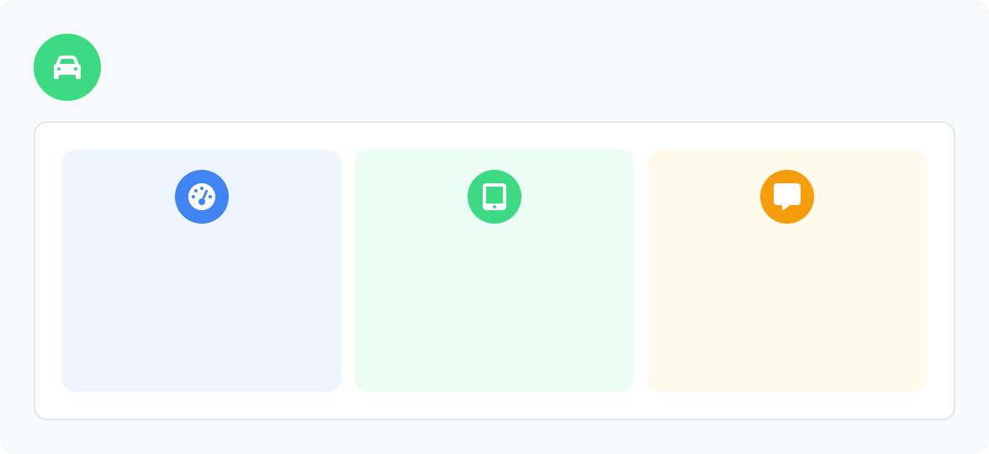

멀티디스플레이 지원
Android Framework - 2부
Android 멀티디스플레이 기본 구조
자동차 UI별 WindowManager 역할
Android 10 이후 DisplayManager를 통한 다중 디스플레이 관리
각 디스플레이마다 고유 DisplayId 및 DisplayInfo 객체 할당
Activity의 presentationDisplays 지원으로 다중 화면 동시 표시
WindowManager가 디스플레이별 Window 렌더링 처리
Cluster
계기판 UI 관리
실시간 정보 우선
제한된 입력 처리
IVI
메인 인포테인먼트
다중 앱 관리
터치 인터랙션
HUD
헤드업 디스플레이
최소 정보 표시
투명도 처리
디스플레이 간 동기화
DisplayListener를 통한 디스플레이 상태 변화 감지
화면 전환 시 ActivityOptions 로 타겟 디스플레이 지정
멀티디스플레이 환경에서 InputManager의 포커스 관리 공유 데이터는 ViewModel이나 공유 저장소로 상태 유지

Slide 95
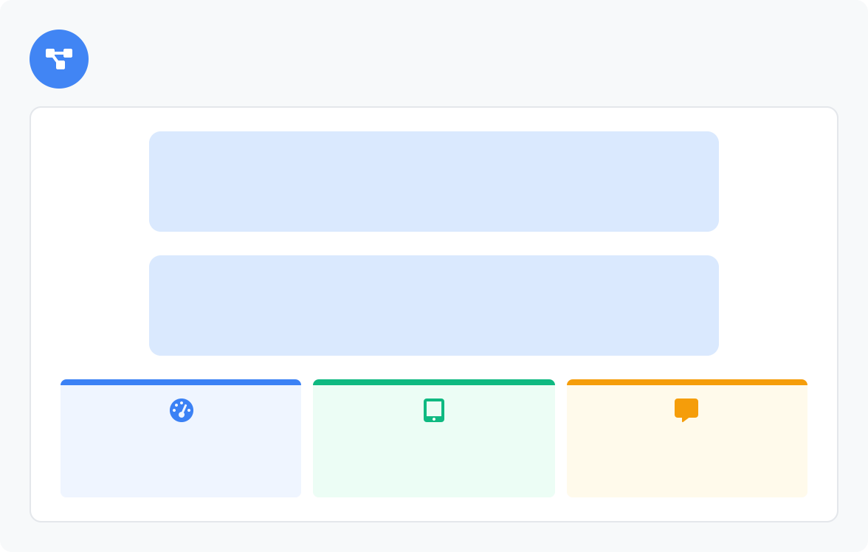

멀티디스플레이 지원
Android Framework - 2부
멀티디스플레이 아키텍처
DisplayManagerService
디스플레이 관리 코어
WindowManagerService
다중 디스플레이 Window 관리
Cluster
DisplayId: 1
IVI
DisplayId: 0
HUD
DisplayId: 2
코드 예시: DisplayManager dm = (DisplayManager) getSystemService(Context.DISPLAY_SERVICE); → Display[] displays = dm.getDisplays();

Slide 96



성능 최적화 방법
Android Framework - 2부
성능 병목 구간 진단
최적화 Best Practice
렌더링 병목: UI 스레드 과부하, 중첩 레이아웃
레이아웃 최적화
중첩 레이아웃 줄이기, ConstraintLayout 활용
메모리 누수: Window 객체, Surface 참조 미해제
IPC 병목: 빈번한 Binder 호출, 대용량 데이터 전송
비동기 처리
Handler, WorkManager로 백그라운드 작업 전환
스레드 관리: 과도한 백그라운드 작업, 스레드 풀 부족
주요 성능 문제 지표
메모리 관리
Surface, Bitmap 즉시 해제, WeakReference 활용
프레임 드랍 (16ms 초과 프레임 발생)
ANR (5초 이상 UI 스레드 블로킹)
과도한 메모리 사용량 (OOM 발생)
IPC 최적화
배치 처리, 데이터 분할, 캐싱 전략 도입

Slide 97

성능 최적화 방법
Android Framework - 2부
실전 개선 사례
성능 진단 도구
1
60% 프레임 드랍 IVI 애플리케이션
문제: 메인 스레드에서 WindowManager 과다 호출
해결: ThreadPool 도입 및 화면 갱신 주기 조정 → 10% 미만으로 감소
Systrace
프레임 드랍, CPU 사용량 분석
Perfetto
시스템 성능 종합 프로파일링
Memory Profiler
메모리 누수, 할당 패턴 분석
dumpsys
시스템 서비스 상태 진단
2
대량 메모리 누수 Cluster UI
문제: Surface 객체 미해제 및 Bitmap 캐싱 오류
해결: 수명주기 연계 명시적 해제 코드 추가 → 메모리 75% 절감
3
복잡한 SystemUI ANR 발생
문제: StatusBar 업데이트 시 과도한 동기식 Binder 호출
해결: 비동기 패턴 및 로컬 캐싱 도입 → ANR 완전 제거
실무 팁: 성능 문제는 사전 예방이 핵심입니다. 코드 리뷰 단계에서 StrictMode 를 활성화하고, 정기적인 성능 테스트를 진행하세요. 복잡한 WindowManager 호출은 별도 스레드로 분리하는 것이 좋습니다.

Slide 98

디버깅 및 문제 해결
Android Framework - 2부
주요 오류 발생 패턴
주요 디버깅 도구
BadTokenException: 잘못된 Window Token 사용 SecurityException: 특수 Window 타입 권한 부족 IllegalArgumentException: 잘못된 LayoutParams 설정 WindowLeaked: Dialog나 PopupWindow 미종료
ANR: UI 스레드 블로킹 및 과도한 부하 InvalidDisplayException: 없는 디스플레이 참조
dumpsys 명령어
$ adb shell dumpsys window
Window 상태, z-order, 포커스 정보 확인
권한, 토큰, 패키지별 윈도우 정보 분석
logcat 필터링
$ adb logcat WindowManager:V SystemUI:V *:S
WindowManager, SystemUI 관련 로그만 집중 확인 AddWindow, RemoveWindow 이벤트 추적
systrace 활용
$ python systrace.py -t 10 gfx input view wm
그래픽, 입력, 뷰, 윈도우 매니저 영역 프로파일링
프레임 드랍, 렌더링 지연 분석

Slide 99

디버깅 및 문제 해결
Android Framework - 2부
실전 디버깅 사례
문제 해결 전략
시스템 UI 충돌 (SystemUI FC)
logcat 에서 "SystemUI" 태그 필터링 후 스택 트레이스 분석
역방향 추적: 오류 메시지에서 원인까지 거슬러 올라가기 환경 격리: 다른 디바이스/빌드에서 재현 여부 확인
점진적 비교: 정상 동작 시점에서 문제 발생 시점까지 코드 변경 추적 최소 재현 코드: 문제를 재현하는 최소한의 코드 작성
화면 깜빡임/깨짐 문제
systrace 로 SurfaceFlinger와 WindowManager 연계 분석
디버깅 체크리스트
Window 타입 및 레이아웃 파라미터 검증
권한 설정 확인 (Manifest, API 레벨)
스레드 관리 (UI 스레드 vs 백그라운드)
라이프사이클 관련 리소스 해제 검증
Window 포커스 이슈
dumpsys window policy 및 input 상태 확인
개발자 옵션에서 GPU 렌더링 프로파일링 과 레이아웃 경계 표시 기능을 활성화하면 UI 렌더링 및 레이아웃 디버깅에 큰 도움이 됩니다.

Slide 100
StatusBar 내부 구조
Android Framework - 2부
StatusBar 컴포넌트 구조
코드 흐름
안드로이드 상단 알림바를 구성하는 주요 컴포넌트들:
StatusBarWindow ↔ StatusBarManagerService
NotificationIconArea : 앱 알림 아이콘 표시 영역
StatusBarWindow
StatusIcons : Wi-Fi, 배터리 등 시스템 상태 아이콘
Clock : 시계 표시 컴포넌트
PhoneStatusBar
BatteryController : 배터리 상태 관리 PhoneStatusBar : 전체 상태바 관리 클래스
StatusBarManagerService
StatusBar 레이아웃 구조
StatusBarWindow: 상태바 UI 요소를 담는 Window 컨테이너 PhoneStatusBar: StatusBar의 주요 구현체 StatusBarManagerService: 시스템 서비스로 등록된 관리자
시스템 정보
상태 아이콘 영역
알림 아이콘

Slide 101

StatusBar 내부 구조
Android Framework - 2부
컴포넌트 간 상호작용
핵심 코드 구조
이벤트 흐름: 사용자 터치 → StatusBarWindow → StatusBarManagerService
알림 등록: NotificationManagerService → StatusBarService → UI 업데이트
시스템 상태 변화: BroadcastReceiver → StatusBarManager → 아이콘 업데이트
StatusBarManagerService 등록
public class SystemServer { private void startServices() {
// ... ServiceManager.addService(Context.STATUS_BAR_SERVICE,
new StatusBarManagerService(context, windowManager));
// ...
}
}
// StatusBar 확장을 위한 인터페이스
public interface StatusBarIconController { void addIconView(ImageView v);
void updateIconView(ImageView v, StatusBarIcon icon); void removeIconView(ImageView v);
}
이벤트 처리 흐름
// StatusBar 업데이트 요청
StatusBarManager statusBarManager = (StatusBarManager)context.getSystemService(Context.STATUS_BAR_SERVICE)
statusBarManager.disable(StatusBarManager.DISABLE_NOTIFICATION_ICONS);
커스터마이징 포인트: 상태바 아이콘과 알림 영역을 수정하려면 SystemUI 모듈의 오버레이를 사용하거나 StatusBarIconController 를 확장하는 방법이 있습니다.
StatusBar는 SystemUI 패키지의 일부로, WindowManager와 긴밀히 연동되며 NotificationManagerService의 이벤트를 수신하여 사용자에게 시스템 상태와 알림을 표시합니다.

Slide 102


NavigationBar 내부 구조
Android Framework - 2부
NavigationBar 구성 요소
제스처 네비게이션 구현 방식
기본 내비게이션 버튼 컴포넌트
NavigationBarView: 기본 컨테이너 클래스
NavigationBarFrame: 레이아웃 제어
Back / Home / Recent 버튼 영역
접근성 및 회전 컨트롤 지원
EdgeBackGestureHandler: 측면 스와이프 뒤로가기 QuickStepController: 홈/최근 앱 제스처 처리 NavigationHandle: 하단 UI 표시자
구현 방식 변화: 3버튼 → 2버튼 → 전체 제스처
측면 스와이프
위로 스와이프
위로 스와이프 + 홀드
뒤로가기
홈
최근 앱
NavigationBarInflaterView를 통해 버튼 레이아웃 인플레이션

Slide 103

NavigationBar 내부 구조
Android Framework - 2부
주요 클래스 구조
최신 Android 변화 트렌드
패키지: com.android.systemui.navigationbar
NavigationBar
NavigationBarView
NavigationBarController
NavigationBarInflaterView
NavigationModeController
Android 10부터 전체 제스처 네비게이션 기본화
Android 12+ 개선된 햅틱 피드백 통합
카메라 차단 영역 및 앱 충돌 처리 로직
제조사별 커스텀 구현 호환성
StatusBarKeyguardViewManager와 함께 SystemUI의 핵심 컴포넌트
개발자 대응: WindowInsets 의 systemGestures 영역 사용하여 제스처 인 식 영역과 앱 UI 충돌 방지
핵심 포인트: NavigationBar는 단순 UI 요소가 아닌 InputManager와 WindowManager와 연계된 복잡한 컴포넌트입니다. 사용자 제스처를 인식하고 앱 전환 및 시스템 동작을 제어하는 핵심 역할을 담당합니다.

Slide 104
Notification 시스템 구조
Android Framework - 2부
NotificationManagerService
NotificationChannel의 역할
System Service로 동작하는 알림 관리 핵심 서비스
알림의 생성, 업데이트, 취소, 가시성 제어
앱 권한 검증 및 알림 정책 적용
NotificationListenerService 연결 관리
알림 우선순위 및 카테고리 분류
Android 8.0 (API 26) 이상에서 필수 구성요소
알림 유형별 분류 및 그룹화
각 채널별 다른 중요도 수준 지정 가능
사용자 지정 가능한 동작(소리, 진동, 표시) 설정
사용자가 앱 설정에서 채널별 알림 관리 가능
코드 예시:
NotificationChannel channel = new NotificationChannel( "CHANNEL_ID", "채널 이름", NotificationManager.IMPORTANCE_DEFAULT);
notificationManager.createNotificationChannel(channel);
NotificationListenerService
알림 이벤트 감지 및 응답 처리
알림 포스팅/제거 시 콜백 제공
사용자 액션(버튼 클릭 등) 트래킹
제3자 앱이 구현하여 알림 가로채기 가능
특수 권한( BIND_NOTIFICATION_LISTENER_SERVICE ) 필요

Slide 105
Notification 시스템 구조
Android Framework - 2부
알림 처리 흐름
앱에서 NotificationManager.notify() 호출
↓
NotificationManagerService가 알림 검증 및 처리
↓
StatusBar 알림 표시
NotificationListeners에 브로드 캐스트
실전 팁: 효과적인 알림 시스템 설계를 위해 사용자 경험을 고려한 채널 분류와 NotificationCompat.Builder를 활용하세요. Automotive UI에서는 운전자 주의 분산을 최소화한 알림 디자인이 중요합니다.

Slide 106
QuickSettings 구조
Android Framework - 2부
QuickSettings 개념
TileService 구현
상태바에서 내려오는 빠른 설정 패널
1. AndroidManifest.xml 등록:
Wi-Fi, Bluetooth, 비행기 모드 등 자주 사용하는 기능 제어
<service
android:name=".MyQSTileService" android:label="@string/my_tile_label" android:icon="@drawable/ic_tile" android:permission="android.permission.BIND_QUICK_SETTINGS_TILE"
<intent-filter>
<action android:name="android.service.quicksettings.action.Q
</intent-filter>
</service>
Android 7.0 (N) 부터 타일 서비스 API 제공
사용자가 설정을 빠르게 액세스할 수 있는 UI 구성요소
타일 구조
2. TileService 확장 클래스:
타일 상태(Tile State): STATE_INACTIVE: 비활성화 상태 STATE_ACTIVE: 활성화 상태
STATE_UNAVAILABLE: 사용 불가능 상태
public class MyQSTileService extends TileService { @Override
public void onStartListening() { Tile tile = getQsTile();
tile.setState(Tile.STATE_ACTIVE); tile.updateTile();
}
@Override
public void onClick() {
Tile tile = getQsTile();
if (tile.getState() == Tile.STATE_ACTIVE) { tile.setState(Tile.STATE_INACTIVE);
} else {
tile.setState(Tile.STATE_ACTIVE);
}
tile.updateTile();
}
}
타일 구성요소:
아이콘: 기능을 나타내는 이미지
레이블: 타일 기능 설명 텍스트
콘텐츠 설명: 접근성 지원용 텍스트

Slide 107


QuickSettings 구조
Android Framework - 2부
커스터마이징 예시
맞춤 아이콘: 상태별 아이콘 변경 (Drawable) 다이얼로그 표시: showDialog() 메서드 활용 브로드캐스트: 타일과 앱 간 통신
동적 컨텐츠: 센서 데이터 표시 등
Wi-Fi
Bluetooth
커스텀 타일
실전 팁: 타일 상태는 updateTile() 호출 후에만 갱신됩니다. 타일 서비스를 사용자에게 노출하려면 startActivity() 를 호출하기 전에 unlockAndRun() 메서드를 사용해야 합니다.

Slide 108
시스템 UI 테마 시스템
Android Framework - 2부
SystemUI 테마 적용 구조
테마 구현 예제 코드
테마 요소 유형: 색상, 아이콘, 폰트, 배경 등
1. RRO 패키지에 테마 리소스 정의:
리소스 참조 방식: ?attr 참조 사용
오버레이 우선순위: 다중 테마 적용 시 처리 방식
<style name="Theme.SystemUI.DarkMode">
<item name="android:colorPrimary">@color/primary_dark</item>
<item name="android:colorBackground">@color/background_dark</item>
</style>
리소스 식별자: 테마 스위칭을 위한 리소스 ID 관리
2. 오버레이 활성화 코드:
테마 리소스 구조
styles.xml colors.xml dimens.xml
OverlayManager overlayManager = context.getSystemService(OverlayManager.class);
테마 정의
색상 정의
크기 정의
// 테마 오버레이 활성화
overlayManager.setEnabled( "com.android.systemui.theme.dark",
true,
USER_CURRENT);

Slide 109

시스템 UI 테마 시스템
Android Framework - 2부
RRO 기반 동적 스위칭
실전 활용 팁
런타임 테마 변경: 앱 재시작 없이 테마 적용
Overlay Manager Service: 오버레이 활성화/비활성화 UiModeManager: 다크/라이트 모드 전환
Resource Cache: 리소스 갱신 및 캐시 관리
테마 전환 이벤트 처리
BroadcastReceiver 를 활용해 UiModeManager.ACTION_NIGHT_MODE_CHANGED
이벤트 감지 및 처리
리소스 캐시 관리
ResourcesImpl.flushLayoutCache() 로 리소스 캐시 초기화하여 테마 변경 즉시 반영
라이트 테마
다크 테마
커스텀 테마 생성
AndroidManifest.xml 에 overlay 카테고리와 타겟 패키지를 지정하여 SystemUI 전용 테마 생성
핵심 포인트: RRO 기반 테마는 시스템 리부팅 없이 동적으로 UI 변경이 가능합니다. Configuration 변경 시 SystemUI의 리소스 로딩 메커니즘을 이해하고 ResourceCache
관리에 주의해야 합니다.

Slide 110
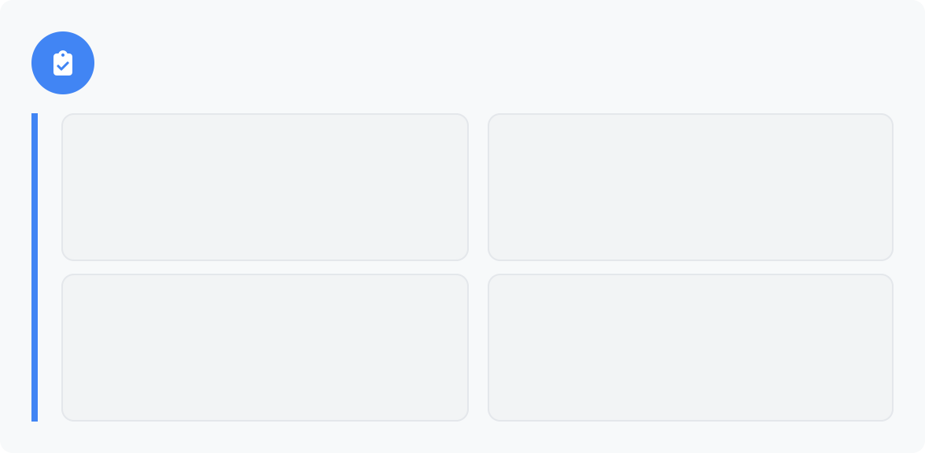
Automotive System UI 설계
Android Framework - 2부
자동차 특화 System UI 설계과정
실제 적용 사례
안전성 우선 접근: 운전자 시선 분산 최소화
StatusBar
주행 중 중요 상태 정보만 표시, 주차 시 확장 표시
NavBar
물리 버튼 연동, 단축 명령어 집중화
다중 디스플레이 통합: Cluster, CID, HUD 간 일관성
레이아웃 가이드라인: 글자 크기, 터치 영역, 정보 계층화
입력 모달리티: 터치, 음성, 물리 버튼 통합 설계
알림 시스템
우선순위 기반 표시, 음성 읽기 자동 지원
Quick Controls
주행 관련 제어 상단 배치, 커스텀 가능
주행 상태 반응형: 정차/주행 상태별 UI 변경
Safety/시인성 중심 설계
글꼴 크기: 최소 5mm (주행 중 가독성)
대비 비율: WCAG 기준 4.5:1 이상 적용
터치 타겟: 최소 1cm² 이상 (오작동 방지)
피드백 다중화: 시각/청각/촉각 피드백 결합
Glance Time: 2초 이내 정보 인식 가능한 설계
주의: 글자크기, 대비, 터치영역은 각국 자동차 UI 관련 법규에 따라 조정 필요

Slide 111
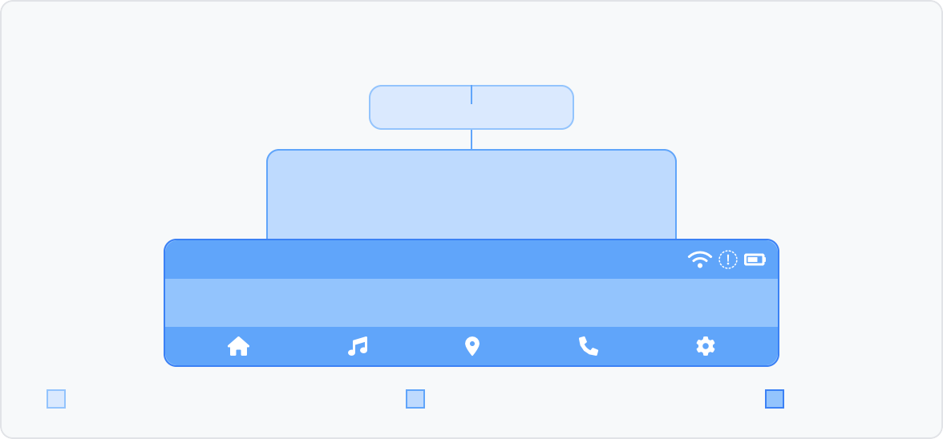
Automotive System UI 설계
Android Framework - 2부
Automotive System UI 구조도
HUD 영역
Cluster UI
(속도, 경고, 주요 정보)
StatusBar
메인 인포테인먼트 UI 영역
주행 필수 정보
주행 보조 정보
인포테인먼트
디자인 참고: Android Automotive OS의 Driver Distraction Guidelines를 참조하고, 각 OEM별 요구사항 및 ISO 15005 표준을 고려하여 안전성과 시인성을 최우선으로 설계하세요.

Slide 112
동적 UI 변경 기법
Android Framework - 2부
런타임 UI 변경 시나리오
Broadcast 기반 UI 변경
시스템 이벤트 대응: 배터리 상태, 언어 변경, 화면 회전
사용자 입력 처리: 설정 변경, 테마 스위칭, 사용자 권한 변화
외부 데이터 수신: 알림 표시, 데이터 업데이트, 서비스 상태 변화
앱/서비스 간 통신: 다른 앱의 요청, 시스템 서비스 응답
BroadcastReceiver를 이용한 UI 요소 동적 변경:
// Manifest에 등록 또는 동적 등록
IntentFilter filter = new IntentFilter(); filter.addAction("com.example.ACTION_UI_CHANGE"); registerReceiver(uiReceiver, filter);
// Receiver 구현
private BroadcastReceiver uiReceiver = new BroadcastReceiver() {
@Override
public void onReceive(Context context, Intent intent) {
// StatusBar UI 요소 업데이트
updateSystemUI();
}
};
UI 변경 트리거 메커니즘
BroadcastReceiver : 시스템 및 앱 이벤트 모니터링
ContentObserver : 데이터 변경 감지
LiveData/Flow : UI 상태 관찰 및 반영
EventBus : 컴포넌트 간 이벤트 분배
Configuration Changes: 시스템 구성 변경 감지

Slide 113
동적 UI 변경 기법
Android Framework - 2부
동적 요소 추가/제거
코드를 통한 System UI 요소 조작:
// StatusBar에 아이콘 동적 추가
StatusBarManager.addCustomTile(tileComponent);
// 레이아웃 파라미터 동적 변경 WindowManager.LayoutParams params = new WindowManager.LayoutParams(); params.gravity = Gravity.TOP;
windowManager.updateViewLayout(myView, params);
주의사항: 동적 UI 변경 시 권한 체크와 메모리 누수에 주의해야 합니다. 특히 Receiver 등록 해제와 Window의 정리가 필요합니다.
실전 적용: 자동차 UI에서는 주행 상태나 조명 변화에 따른 Dark/Light 모드 자동 전환, 긴급 알림 표시 등이 동적 UI 변경의 중요 사례입니다. 효율적인 UI 업데이트를 위해 서브스레드에서 작업후 메인 스레드에서 UI를 갱신하세요.

Slide 114


성능 최적화
Android Framework - 2부
System UI/WindowManager 렌더링 성능 진단
뷰/레이아웃 최적화
GPU 렌더링 프로파일: GPU Profiling으로 프레임 시간 측정
Overdraw 진단: 동일 픽셀 중복 그리기 현상 확인
Systrace 도구: UI 스레드 블로킹 요소 식별
Perfetto: SystemUI 분석 전용 성능 모니터링
계층 깊이 최소화: 불필요한 ViewGroup 제거
<merge> 태그 활용
ConstraintLayout 사용으로 계층 단순화
레이아웃 재사용: <include> 활용한 컴포넌트화 ViewStub: 필요시점에 지연 인플레이션
clipRect 및 setLayerType 최적화
성능 저하 요인
측정 체크포인트
복잡한 레이아웃 중첩
빈번한 상태 변경
블로킹 I/O 작업
16ms/프레임 타겟
Jank 발생 비율
레이아웃 패스 시간
중첩 레이아웃
❌
플랫 레이아웃 ✅

Slide 115
성능 최적화
Android Framework - 2부
성능 모니터링 명령어
최적화 Best Practices
$ adb shell dumpsys gfxinfo
프레임 렌더링 통계 덤프
백그라운드 작업: UI 스레드 외부로 이동
Coroutines / WorkManager 활용
이미지 최적화: 적절한 해상도 및 캐싱
불필요한 애니메이션 제거 및 하드웨어 가속 활용
RecyclerView 성능 개선
ViewHolder 패턴, setHasFixedSize() 활용
$ adb shell dumpsys SurfaceFlinger
SurfaceFlinger 상태 확인
$ adb shell am monitor
ActivityManager 이벤트 모니터링
실전 팁: SystemUI 개발 시 Trace 코드 를 추가하여 성능 병목 지점을 정확히 파악하세요. (Trace.beginSection("myOperation") / Trace.endSection())

Slide 116

실전 커스터마이징 프로젝트
Android Framework - 2부
OEM/Custom UI 적용 사례
실전 Trouble Shooting
삼성
One UI
Window 중첩 순서 문제
커스텀 System UI가 다른 앱 위에 표시되지 않음
StatusBar 커스텀 아이콘 & 폰트 NavigationBar 제스처 & 투명도 조절 Quick Settings 패널 재구성
TYPE_SYSTEM_OVERLAY 타입 확인, Z-Order 값 우선순위 검증
자동차
IVI & Cluster UI
권한 문제
시스템 권한 부재로 UI 변경 실패
주행 상태별 System UI 전환 주행 제한 컨텐츠 제어
HVAC 전용 UI 영역 확보
시스템 앱 서명 필요, AndroidManifest.xml SYSTEM_ALERT_WINDOW 추가
Kiosk Mode UI
기기별 호환성 문제
제조사별 UI 변경사항 충돌
산업용
StatusBar/NavigationBar 완전 제거 전용 제어 UI 대체
시스템 설정 제한 인터페이스
리플렉션 최소화, 기기 감지 로직 추가
시스템 업데이트 호환성
Android 버전 업그레이드 후 커스텀 UI 동작 중단
버전 감지 코드 추가, 점진적 롤백 메커니즘 구현

Slide 117

실전 커스터마이징 프로젝트
Android Framework - 2부
커스터마이징 프로세스
실전 프로젝트 Q&A
프로젝트 단위 작업: 기능별 작은 단위로 접근 테스트 전략: 다양한 기기에서 동일 동작 검증
요구사항 분석
유지보수성: 주석 및 문서화 중요성
UI 모듈 분석
협업 방식: 디자인팀과 개발팀 연계 포인트
수정 지점 식별
패치 적용 및 테스트
실전 조언: 커스터마이징 프로젝트는 안정성과 호환성을 최우선으로 고려하세요. 항상 원본 코드 백업 을 유지하고 단계적 적용 을 통해 문제 발생 지점을 명확히 식별하세요.

Slide 118
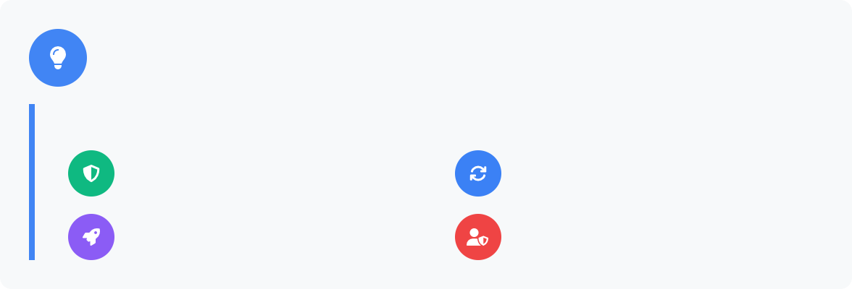
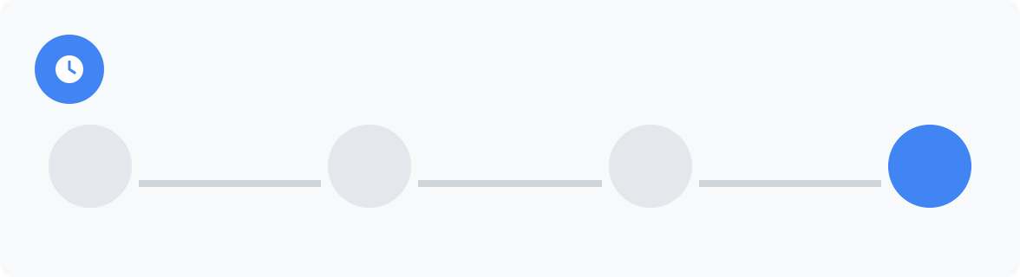
APEX 개념 및 등장 배경
Android Framework - 2부
APEX(Android Pony EXpress)란?
기존 시스템 파티션 구조의 한계
APEX는 안드로이드에서 시스템 컴포넌트 를 독립적으로 업데이트할 수 있게 해주는 패키지 형식입니다.
전체 OS 업데이트 필요 - 개별 컴포넌트 업데이트 불가
읽기 전용 /system 파티션 의 구조적 제약
기존 /system 파티션의 제약에서 벗어난 유연한 업데이트
Project Mainline 의 핵심 기술 요소
Android 10(Q)부터 공식 도입된 모듈화 시스템
시스템 컴포넌트를 앱처럼 업데이트 가능
OEM과 통신사의 검증 과정으로 인한 업데이트 지연
보안 취약점에 대한 신속한 대응 어려움
사용자 데이터 초기화 없는 업데이트 제한
Google의 설계 철학
시스템 모듈화 필요성
APEX 도입을 통한 Google의 목표:
보안 업데이트의 신속한 배포 필요성 증가
OEM 제조사의 업데이트 지연 문제 해결
파편화된 안드로이드 시스템의 일관성 확보
사용자에게 더 나은 보안 및 안정성 제공
개발자에게 최신 API 및 기능 활용 기회 제공
보안 강화: 신속한 패치
일관성: 파편화 감소
혁신: 빠른 기능 배포
개인정보: 보호 강화
APEX 발전 타임라인
10
11
12
13+
도입
확장
개선
고도화

Slide 119




APEX 아키텍처 및 구조 분석
Android Framework - 2부
APEX Container 구조
주요 컴포넌트
.apex 파일은 특수한 형태의 컨테이너 포맷으로, 시스템 모듈의 격리된 실행을 지원합니다.
// apex_manifest.json 예시
{
"name": "com.android.media", "version": 330000000,
"preInstallHook": "/system/bin/prehook", "postInstallHook": "/system/bin/posthook", "versionName": "33"
}
.apex 파일 구조
Header
메타데이터, 검증 정보
File System Image
ext4/squashfs/erofs 포맷
apex_manifest.json
모듈 메타데이터
AndroidManifest.xml
권한 및 제약조건
Footer
서명 및 무결성 검증
Pre-installed APEX
/system/apex 위치
Updated APEX
/data/apex 위치
사전 검증 과정으로 부팅 시 안전성 검증
서명 기반 무결성 보장 메커니즘
rootfs-mount 방식으로 파일시스템 마운트
압축 포맷으로 효율적인 저장공간 활용

Slide 120

APEX 아키텍처 및 구조 분석
Android Framework - 2부
마운트 프로세스
시스템 통합 흐름도
/apex/[module-name]
부팅 단계
APEXd 데몬 초기화 및 사전 마운트
1
ApexManager
APEX 검증
서명, 버전, 호환성 검사
2
APEX Daemon
APEX 활성화
마운트 포인트 설정 및 바인딩
3
4
서비스 시작
.apex 파일 (ext4/squashfs/erofs)
APEX 파일은 부팅 시 또는 런타임에 특정 마운트 포인트에 마운트되어 사용됩니다.
시스템 서비스 및 종속성 로드
주요 APEX 모듈 예시:
com.android.media
com.android.wifi
com.android.art
com.android.resolv
com.android.conscrypt
com.android.tzdata

Slide 121
APEX 빌드 시스템 및 개발 환경
Android Framework - 2부
AOSP Soong 빌드 시스템
Android.bp 파일과 APEX 연동
Soong은 Android의 차세대 빌드 시스템으로, Blueprint 구문을 사용합니다.
// Example Android.bp for APEX module apex {
name: "com.example.apex", manifest: "manifest.json", key: "apex.key", certificate: "platform", updatable: true, native_shared_libs: [
"libexample",
],
compile_multilib: "both",
}
Make 기반의 Android.mk 대신 Android.bp 사용
네이티브 속도 및 병렬 처리 최적화
APEX 패키지를 포함한 다양한 출력 포맷 지원
APEX 패키지의 메타데이터와 포함 항목 정의 apex.key 파일: 모듈 서명 및 무결성 검증에 사용
updatable 플래그: OTA 업데이트 가능 여부 설정

Slide 122

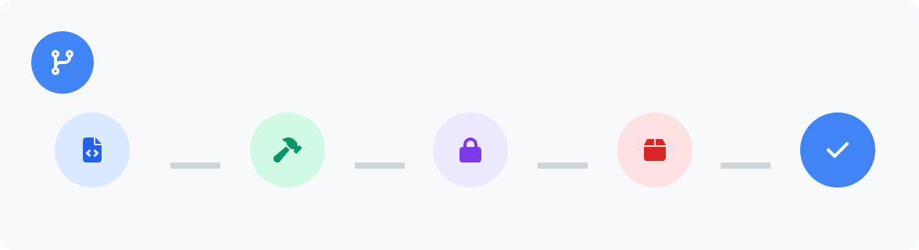
APEX 빌드 시스템 및 개발 환경
Android Framework - 2부
APEX vs APK 모듈 빌드 차이
개발 및 로컬 테스트 방법
APEX 테스트 명령어:
특성 APEX APK
포맷 .apex (컨테이너) .apk (ZIP 기반)
# APEX 모듈 설치
$ adb install --staged example.apex
$ adb reboot
# 설치 확인
$ adb shell pm list packages | grep example
$ adb shell ls -l /apex
# 디버깅
$ adb shell dumpsys apexservice
내용물
네이티브 라이브러리, 바이너리, JAR
DEX, 리소스, 네이티브 라이브러리
빌드
도구
apex 타입 in Android.bp
android_app 타입 in Android.bp
업데이트
OTA + Play Store
Play Store
TIP: APEX 개발은 루팅된 기기나 userdebug 빌드에서 테스트하는 것이 효율적입니다.
APEX 빌드 플로우
개발 팁: APEX 개발 시 apex_available 속성을 설정하여 특정 APEX에서 사용 가능한 라이브러리를 명시적으로 선언해야 합니다.
Android.bp
빌드
서명
패키징
배포

Slide 123
Project Mainline 및 모듈 업데이트 메커니즘
Android Framework - 2부
Project Mainline 구조와 역할
APEX vs APK 모듈 비교
Project Mainline은 Android 10부터 도입된 모듈식 업데이트 시스템입니다.
특징 | APEX | APK
적용 대상 | 저수준 시스템 라이브러리, 네 이티브 서비스 | 애플리케이션 수준 모듈, UI 컴 포넌트
로드 시점 | 부팅 초기 단계 (init 과정) | 시스템 초기화 이후
권한 수준 | 시스템/루트 권한 | 일반 애플리케이션 권한
배포 방식 | Play Store, OTA | Play Store, OTA, 일반 앱 설 치
롤백 메커니 즘 | 내장 롤백, 자동 복구 | 수동 롤백 필요
시스템 컴포넌트를 독립적 모듈로 분리
Google Play Store 또는 OTA를 통한 개별 업데이트 지원 OS
전체 업데이트 없이 보안/성능 개선 가능
표준화된 모듈 시스템으로 파편화 해결

Slide 124
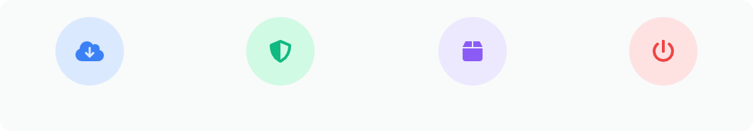

Project Mainline 및 모듈 업데이트 메커니즘
Android Framework - 2부
모듈 업데이트 플로우
보안 정책 및 롤백 시스템
APEX 모듈의 보안 프레임워크:
→
→
→
서명 검증
무결성 체크
자동 롤백
버전 충돌 방지
다운로드
검증
설치
재부팅 후 적용
SELinux 적용
부팅 검증
OTA 업데이트
시스템 설정에서 확인 가능한 공식 업데이트 채 널로, 제조사와 통신사 검증이 완료된 안정적인 업데이트
Play Store 업데이트
Google Play System Update를 통한 배포로, 더 빠른 보안 패치와 모듈 업데이트가 가능한 채널
롤백 프로세스:
모듈 업데이트 후 부팅 5회 내 문제 발생 시 자동 롤백 사전 검증 실패 시 즉시 설치 거부
시스템 충돌 시 안전 모드로 부팅하여 기본 모듈 사용
보안
네트워크
카메라
미디어
권한
ML
Project Mainline은 Android 10 이후 APEX 모듈과 APK 모듈을 병행 사용하며, Android 12부터는 약 25개 이상의 핵심 시스템 컴포넌트가 모듈화 되었습니다.

Slide 125
APEX 실전 개발 및 배포 과정
Android Framework - 2부
실전 배포 사례 (국내/글로벌)
주요 APEX 모듈 배포 사례:
네이티브 라이브러리: com.android.runtime
ART, Bionic 등 핵심 네이티브 라이브러리 보안 업데이트
카메라 모듈: com.android.media.camerax
CameraX API 및 카메라 서브시스템 업그레이드
네트워크 모듈: com.android.tethering
테더링, Wi-Fi, DNS 등 네트워크 스택 업데이트
APEX 배포 플로우
1. 빌드
Android.bp 활용
apex_manifest.json 생성
2. 서명
Keys & Certificates
platform key 로 서명된 APEX
3. 패키지화
압축 & 패키징
.apex 파일 완성
개발 과정 주요 이슈 및 해결법
호환성 이슈: 기존 시스템과의 불일치
해결: Fallback mechanism 구현
서명 검증 문제: 인증서 불일치
해결: Platform key 재사용 확인
롤백 발생: 업데이트 적용 실패 시
해결: 점진적 배포와 충분한 사전 테스트
ABI 호환성: 다양한 아키텍처 대응
해결: Multi-arch APEX 빌드 구성
4. 시스템 적용
시스템 통합
/system/apex 또는 /data/apex
5. 업데이트
OTA 또는 Play Store
검증 → 설치 → 재부팅

Slide 126

APEX 실전 개발 및 배포 과정
Android Framework - 2부
APEX 배포 채널 비교
OTA 배포
Play Store 배포
전체 시스템 업데이트의 일부
제조사/통신사 통제 필요
낮은 빈도, 높은 신뢰성
시스템 레벨 모듈에 적합
Google Play System Update
구글 직접 배포 가능
높은 빈도, 빠른 적용
사용자 환경 관련 모듈에 적합
실전 팁: APEX 모듈 배포 시 A/B 테스트 또는 canary 배포 전략을 활용하여 점진적 롤아웃 을 진행하면 예상치 못한 이슈 발생을 최소화할 수 있습니다.

Slide 127

APEX 디버깅 및 실무 적용 사례
Android Framework - 2부
실전 디버깅 방법
실전 트러블슈팅 사례
APEX 실행 및 상태 확인을 위한 핵심 디버깅 도구:
Case 1 업데이트 이후 부팅 실패
원인: 이전 APEX 캐시와 새 버전 간 충돌
logcat 필터링
adb logcat -s ApexManager ApexService
해결: rm -rf /data/apex/active 후 재부팅
APEX 서비스 정보 덤프
adb shell dumpsys apexservice
Case 2 Play 스토어 배포 실패
원인: 타겟 기기의 SDK 버전 불일치
APEX 마운트 확인
adb shell ls -la /apex
해결: 최소 API 레벨 조정 및 단계적 롤아웃
APEX 패키지 관리
adb shell pm list packages -a | grep apex
Case 3 서드파티 앱 호환성 이슈
원인: APEX 모듈 업데이트 후 API 변경
해결: 레거시 API 지원 레이어 추가 및 문서화

Slide 128


APEX 디버깅 및 실무 적용 사례
Android Framework - 2부
일반적인 오류 패턴
APEX 기술의 미래 전망
APEX_FILE_CORRUPT : 패키지 무결성 손상
확장된 모듈 영역: 더 많은 시스템 컴포넌트 모듈화
MOUNT_FAILURE : 루트 파일 시스템 마운트 실패
맞춤형 배포 시스템: 기기 유형별 차별화된 모듈 배포
VERIFICATION_FAILURE : 서명 검증 오류
서드파티 APEX: 제한적 벤더 APEX 모듈 허용 가능성 GTS/CTS 통합: APEX 관련 호환성 테스트 강화
동적 피쳐: Feature-on-Demand 시스템과의 통합
VERSION_DOWNGRADE : 버전 다운그레이드 시도
INCOMPATIBLE_SDK : SDK 버전 호환성 문제
전략적 시사점: Android 13+ 버전부터는 APEX 기반 모듈화가 플랫폼 표준 전략으로 자리잡을 전망입니다. 기존 OEM 맞춤형 솔루션보다 표준 APEX 기반 접근법을 권장 합니다.
실습 과제: adb shell dumpsys apexservice 명령어로 디바이스의 APEX 모듈 목록을 확인하고, 각 모듈의 상태와 버전을 분석해 보세요. 결과를 apex_analysis.log 파일로 정리합니다.

Slide 129


주요 서비스 간 메시지 플로우 (APEX 연동 참고)
Android Framework - 2부
Framework 서비스와 APEX 모듈의 상호작용
주요 시스템 서비스가 어떻게 상호작용하며 APEX 모듈과 연계되는지 살펴봅니다
ActivityManager
앱 생명주기, 액티비티 관리
WindowManager
화면 윈도우 관리
SurfaceFlinger
화면 합성 및 렌더링
①앱 시작 요청
③윈도우 생성
④Surface 생성
②앱 정보 반환
⑥입력 이벤트
⑤화면 렌더링
InputManager
사용자 입력 처리
PackageManager
앱 패키지 관리
APEX 모듈
시스템 구성요소 업데이트

Slide 130
주요 서비스 간 메시지 플로우 (APEX 연동 참고)
Android Framework - 2부
APEX 모듈과 Framework 서비스 연동
실제 사례: APEX 모듈 호출 흐름
Mainline 모듈이 기존 시스템 서비스 를 대체 또는 확장
Binder IPC 를 통해 기존 서비스와 동일한 인터페이스 유지
미디어 코덱, Wi-Fi, DNS resolver 등의 네이티브 기능 제공
Framework 서비스가 APEX 모듈 버전 감지 및 호출
// MediaCodec이 APEX 모듈을 통해 업데이트된 경우
MediaCodec.createDecoderByType("video/avc");
↓ Binder IPC 호출
MediaCodecService.createDecoder();
↓ JNI 호출
apex/com.android.media/의 네이티브 라이브러리
↓ 실제 코덱 로드
// 업데이트된 코덱 라이브러리 사용
핵심 포인트: APEX 모듈은 기존 Framework 서비스 구조를 그대로 유지하면서 내부 구현체만 업데이트 가능하도록 설계되었습니다. 이는 API 호환성과 안정성을 보장하면서 시스템 핵심 구성요소 를 업데이트하는 데 중요합니다.

Slide 131
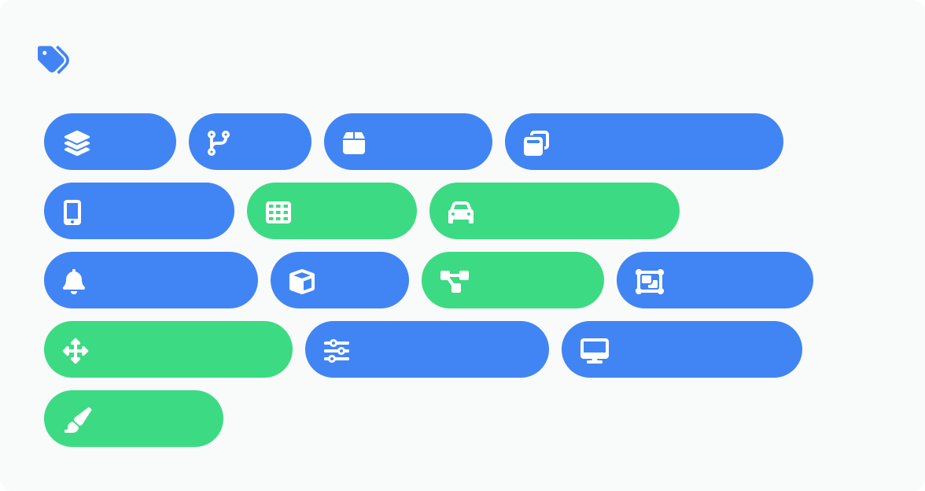

과정 요약 및 핵심 키워드 정리
Android Framework - 2부
2부 과정 종합 요약
핵심 키워드
리소스 오버레이 시스템 (레슨 8-9)
RRO와 SRO를 통한 안드로이드 리소스 커스터마이징 기법 습득, 테마 엔진과 빌드 시 스템 연동 방법 학습
RRO
SRO
Jetpack
WindowManager
System UI
Z-Order
Automotive UI
Jetpack 활용 개발 (레슨 10)
Modern Android 개발을 위한 Architecture, UI, Foundation 컴포넌트 마스터링과 MVVM 패턴 적용
Notification
APEX Mainline
QuickSettings
StatusBar
UI 시스템 구조 및 커스터마이징 (레슨 11-12)
WindowManager와 System UI 내부 구조 이해, 자동차 UI 특화 커스터마이징 및 성 능 최적화
NavigationBar
멀티디스플레이
테마 엔진
모듈 업데이트 시스템 (레슨 13)
APEX를 활용한 모듈식 시스템 업데이트 구조와 Project Mainline 기반 배포 방식 이해

Slide 132



과정 요약 및 핵심 키워드 정리
Android Framework - 2부
핵심 메시지 플로우
리소스 오버레이
Jetpack 컴포넌트
런타임(RRO)과 빌드타임(SRO) 리소스 교체로 UI 커스터마이징
LiveData, ViewModel, Room 등 표준 개발 도구로 생산성 향상
사용자 경험
UI 커스터마이징과 테마 적용으로 사용자 경험 최적화
WindowManager
APEX 모듈
시스템 내부
Framework 서비스 간 메시지 흐름과 서비스 연계 구조
Z-Order, Window 타입, Automotive 특화 윈도우 관리 및 배치
시스템 모듈화를 통한 유연한 업데이트 및 보안 개선
최적화 역량
성능과 안정성 모두 갖춘 고급 안드로이드 개발자로 성장
시스템 서비스 간 메시지 플로우
ActivityManager WindowManager SurfaceFlinger InputManager PackageManager
핵심 학습 포인트: Android Framework 심화 과정을 통해 시스템 내부 구조를 이해하고, UI 커스터마이징 능력을 향상시키며, 효율적인 앱 개발과 최적화 기법을 습득하여 프레임워크 수준의 개발 전 문성을 갖추게 됩니다.

Slide 133
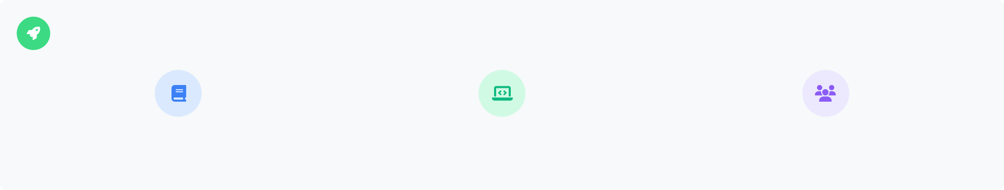

Q&A 및 마무리
Android Framework - 2부
교육에 참여해주셔서 감사합니다!
24시간의 Android Framework 과정을 모두 수료하신 것을 축하드립니다.
Android Framework 전문가로의 성장
지속적 학습
AOSP 코드 분석과 Android 최신 기술 탐구
실전 프로젝트
커스텀 시스템 서비스 구현, UI 커스터마이징
커뮤니티 참여
Android 개발자 커뮤니티 활동, 기여와 공유
문의: jikim@imguru.co.kr
Android Framework 과정 수료

